Slide 1
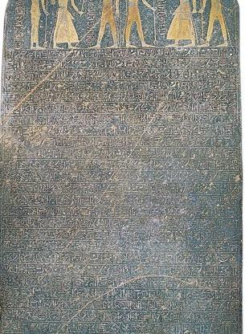
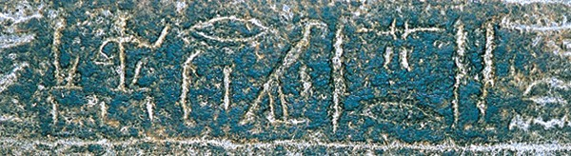
Exodoj
tOmw; hl.,xev4

Slide 2
Introducción

Slide 3
El Título
El término Griego e@codoj (= el camino de salida) se convierte en el título del Segundo rollo de la Torah en la Biblia en español.
El título Hebreo es tOmw; hl.,xev4 (= Y estos son los nombres…)
En la Septuaginta, el título es Exodoj Ai]guptou (= Éxodo de Egipto)
La Vulgata Latina lo acortó a simplemente Éxodo, y de allí derivamos el título en español.

Slide 4
La Historia
La historia del éxodo es la narrativa más importante de la Biblia hebrea.
Describe cómo Yahvé eligió a Moisés para ser el fundador de la nación de Israel al sacarlos de la esclavitud egipcia hasta el límite de Canaán, una tierra prometida siglos antes a Abraham, Isaac, Jacob y los hijos de Jacob (Génesis 12: 7; 13). : 14-17; 15: 7, 18-21; 17: 8; 26: 3; 28: 13-13; 35:12; 48: 3-4, 21; 50: 24-25). God also predicted to Abraham that his descendants would be slaves for a long time before they would be able to possess this promised land (Ge. 15:13-16).
La historia del éxodo, entonces, es la narrativa fundamental de una nueva nación, su peculiar cosmovisión y cómo fue redimida de la tierra de Egipto.

Slide 5
Los Temas
Liberación
La apertura se ocupa principalmente de la transición de la opresión a la libertad.
El autor de esta libertad es Yahvé..
Ley
En el Sinaí, Yahvé anuncia su voluntad para todos los aspectos de la vida pública y privada de Israel.
Para Israel, toda ley es la ley de Dios.
Pacto
Se establece una relación vinculante entre Dios e Israel.
Este pacto prevé tanto el juicio como la esperanza.
Presencia
Dios se instala en medio de Israel en el tabernáculo.
La "gloria de Dios" es tanto una presencia permanente como una garantía de viaje.

Slide 6
¿De dónde y cómo viene esta historia?
Como la mayoría de los textos antiguos, el Libro del Éxodo es anónimos.
Pertenece a los cinco libros de la Torá (Pentateuco), todos los cuales son anónimos. Tradicionalmente, la Torá se ha atribuido a Moisés, por lo que en conjunto los cinco rollos a menudo se denominan los "Libros de Moisés".
Sin embargo, aunque el Libro del Éxodo ciertamente describe a Moisés escribiendo (véase Éxodo 17:14; 24: 4; 34: 27-28), varios pasajes de la Torá también sugieren una mano (s) posterior (es):
Anacronismos (véase Génesis 14:14 // Jueces 18:29; Génesis 12: 6; 21:34; 36:31; 47:11; Éxodo 13:17; 23:31; Dt 2:23 )
Declaraciones "hasta el día de hoy" (Génesis 22:14; 26; 33; 32:32; Dt. 3: 11b; 29:28; 34: 10-12)

Slide 7
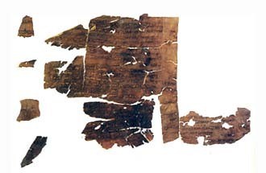
Fragmento del Libro del Éxodo
Entre los Rollos del Mar Muerto se encuentran los fragmentos más antiguos del Libro del Éxodo. 4Q Éxodo-Lev, que se muestra aquí, data aproximadamente del 250 a. C.

Slide 8
Uno de los factores más debatidos respecto a la historia del éxodo es la ausencia de corroboración arqueológica.
Hasta la fecha, no hay restos materiales inequívocos de los israelitas en Egipto o su salida en un éxodo masivo hacia la península del Sinaí.
Además, no hay material textual sobreviviente fuera de la Biblia que hable del éxodo.
Sin duda, como ha dicho acertadamente el egiptólogo Kenneth Kitchen (Universidad de Liverpool), "La ausencia de evidencia no es evidencia de ausencia".
La cuestión arqueológica

Slide 9
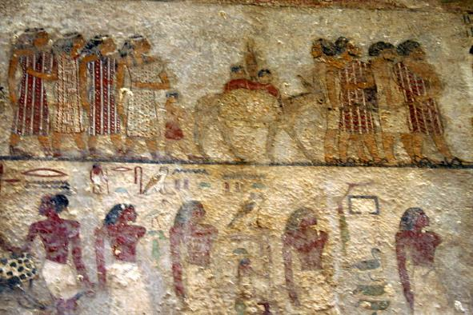
¿Había semitas en Egipto?
Ciertamente, hay evidencia sustancial de que pueblos semíticos como los israelitas emigraron a Egipto, generalmente tentados por un mejor pastoreo para su ganado o para comer en tiempos de sequía. Esto es precisamente lo que se describe en Génesis con respecto a Jacob y su familia (cf. Génesis 42-43).
En este mural del siglo XIX a. C. de una pintura de una tumba en Beni-Hassan (izquierda), se muestran beduinos semitas vestidos de colores vivos, considerados como "extranjeros" por los egipcios, pidiendo permiso para entrar en Egipto.
Además, varios textos, incluido uno del faraón Menerptah (1213-1203 a. C.), describen la entrada de los semitas en Egipto, y estos textos abarcan unos 700 siglos durante el segundo milenio a. C.

Slide 10
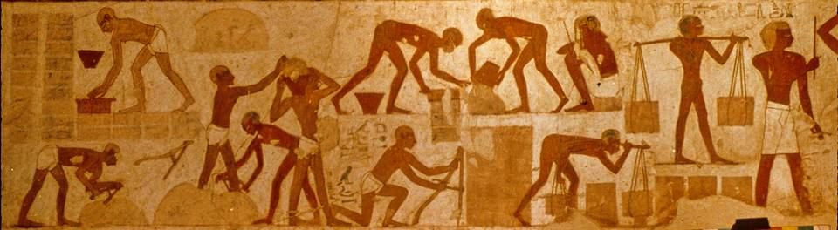
¿Fueron los semitas reducidos a la esclavitud en Egipto?
El Egipto del Imperio Nuevo es bien conocido por sus campañas militares en Canaán y otros lugares, donde muchos cautivos fueron llevados a Egipto como esclavos, algunos de los cuales se muestran aquí haciendo ladrillos de barro en esta famosa pintura de la tumba del siglo XV a. C. El texto que los acompaña los identifica como cananeos y nubios.
El Libro del Éxodo describe tal esclavitud (Éxodo 5: 6-18).

Slide 11
Cuotas para la fabricación de ladrillos ...
Los registros egipcios (conservados en un rollo de cuero en el Museo del Louvre) del quinto año de reinado de Ramsés II describen cuotas impuestas a los ladrilleros.
A veces se alcanzaron cuotas; a veces no.
Un oficial egipcio se quejó de que no pudo completar su cuota, ya que "... no había hombres para hacer ladrillos ni paja en el vecindario".
Esta situación se parece mucho a lo que se describe en el Libro del Éxodo.

Slide 12
En la discusión sobre el éxodo se cierne sobre todo un debate sobre "cuándo".
Naturalmente, la relevancia de cualquier dato arqueológico o histórico puede cambiar drásticamente si cambia la fecha de los eventos bíblicos.
Dos teorías dominan el campo para la datación del éxodo, y dado que están separadas por aproximadamente dos siglos, esto sesga la aplicabilidad de los datos arqueológicos, dependiendo de la fecha que se siga.
El debate de la fecha

Slide 13
La fecha tradicional
La fecha tradicional del éxodo ha sido calculada por factores internos en la propia Biblia.
El pasaje crítico es 1 Reyes 6: 1, que dice específicamente que hubo 480 años entre el éxodo y el comienzo de las obras del primer templo durante el reinado de Salomón.
El reinado de Salomón se puede fijar en 970-930 a. C.
Si la construcción del templo comenzó en el cuarto año de reinado de Salomón (966 a. C.), entonces la fecha del éxodo sería 480 años antes (1446 a. C.).

Slide 14
El faraón sin nombre
Por desgracia, ninguno de los materiales bíblicos designa al faraón del éxodo por su nombre.
El título "Faraón" es general, muy parecido a nuestros títulos modernos de rey, reina, presidente y primer ministro.
Por lo tanto, debemos coordinar nuestros esfuerzos de datación con la historia conocida de Egipto.

Slide 15
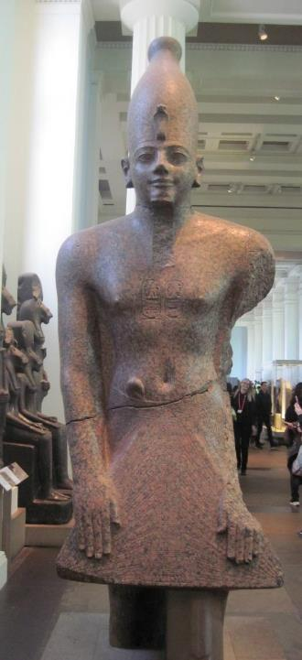
Thutmosis III
(alrededor de 1479-1425 BC)
Posible faraón del éxodo basado en una fecha temprana (es decir, 1446 a.C.)
Posibilidades alternativas son la Reina Hatshepsut (corregente con Thutmosis III al comienzo de su reinado) y Amenhotep II (corregente con Thutmosis III al final de su reinado)
Museo Británico

Slide 16
La fecha tardía
Se ha calculado una fecha posterior para el éxodo en función de factores adicionales y / o externos.
Se han planteado objeciones contra la fecha de 1446 a. C. y cómo se calcula.
Al mismo tiempo, muchos estudiosos creen que la correlación del registro arqueológico con esta fecha temprana no encaja tan bien como con una fecha posterior en el siglo XIII.
Ramsés II es el único faraón conocido que ha ganado notoriedad por proyectos de construcción a gran escala utilizando extranjeros reclutados.
Por lo tanto, la mayoría de los eruditos han re-fechado el éxodo alrededor del 1250 a. C. Esta fecha también encaja con la estela Merneptah, que sitúa a los israelitas en Canaán alrededor del año 1210 a. C.

Slide 17
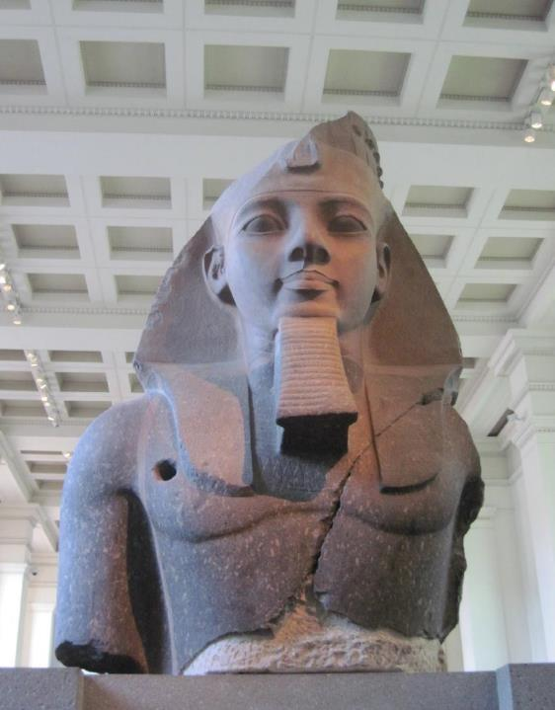
Ramsés II
(alrededor de 1279-1213 a. C.)
Posible faraón del éxodo basado en la fecha posterior (es decir, alrededor de 1250 a. C.)
El uso de su nombre en los relatos (Gé. 47:11; Éxodo 1:11; 12:37; Núm. 33: 3, 5), aunque indirecto, sugiere esta posibilidad.
Museo Británico

Slide 18
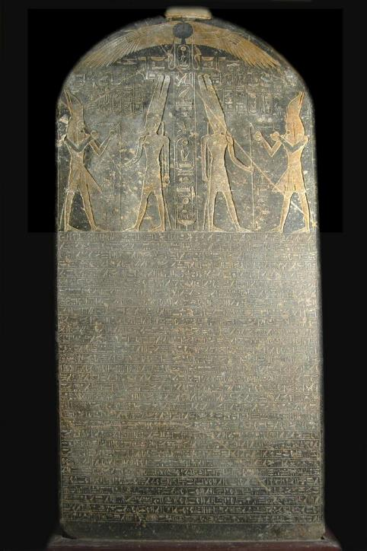
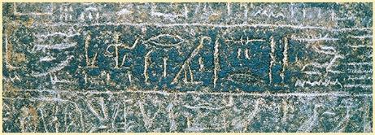
Estela de Merneptah
Coloquialmente conocida como la "estela de Israel", esta inscripción monumental excavada en Tebas describe la invasión de Canaán por el faraón Merneptah en apr. 1210 AC. En esta inscripción, afirma haber conquistado varias ciudades cananeas, pero también, un grupo de personas llamado "Israel", aparentemente un grupo sin una ciudad, en el que inscribió: "Israel está devastada, su semilla no". Que los israelitas no tuvieran ciudad sugiere que eran recién llegados.

Slide 19
Las objeciones a la fecha de 1446 a. C. para el éxodo se encuentran en tres líneas principales.
Primero, el Antiguo Testamento usa muchos incrementos de 40 años, y la cifra acumulada de 480 años puede no ser matemática, sino más bien esquemática, aproximada a 12 generaciones. Si es así, el cálculo tradicional falla.
En segundo lugar, se describe a los israelitas en cautiverio como la construcción de Ramsés, el sitio desde donde también partieron en el éxodo (Ex. 1:11; 12:37). Si se trata de Pi-Rameses, la ciudad del delta oriental construida por Ramsés II, el éxodo no pudo haber sido en 1446 a. C., ya que Ramsés II reinó en 1279-1213 a. C.
En tercer lugar, en las excavaciones arqueológicas en Israel, hay una ruptura sustancial en la cultura al final de la Edad del Bronce Final (ap.. 1250-1150 a. C.), una ruptura que se correlacionaría con el surgimiento de Israel en la tierra. No hay tal ruptura en el siglo XV.

Slide 20
El descanso arqueológico
Es especialmente la ruptura en la secuencia arqueológica lo que ha convencido a la mayoría de los estudiosos de que el surgimiento de Israel debe ocurrir en una fecha posterior.
A fines del siglo XIII a.C., hubo un fuerte aumento de asentamientos (granjas, aldeas, aldeas), especialmente en el territorio que pertenecía a Efraín y Manasés (es decir, el centro de Israel).
Este repentino aumento de la población estaría de acuerdo con el surgimiento de Israel.
Además, la infraestructura de las ciudades-estado cananeas comenzó a derrumbarse al mismo tiempo, mientras que parece estar intacta durante el período anterior de Amarna.
Los arqueólogos datan los niveles de destrucción en varios sitios (incluido Hazor) hasta el siglo XIII.

Slide 21
EL PERIODO DE AMARNA (siglo XIV aC)
En 1887 se descubrió un enorme alijo de cartas en Tel el-Amarna, Egipto, y desde entonces se han descubierto más (382 en total).
La mayoría de ellos son documentos imperiales entre las ciudades cananeas y la corte egipcia en el siglo XIV a. C.
Incluyen correspondencia de ciudades cananeas como Jerusalén, Laquis, Siquem, Gezer, Gaza, Ascalón, Jope, Taanac y Hazor, todas ellas ciudades que aparecen en el Libro de Josué.

Slide 22
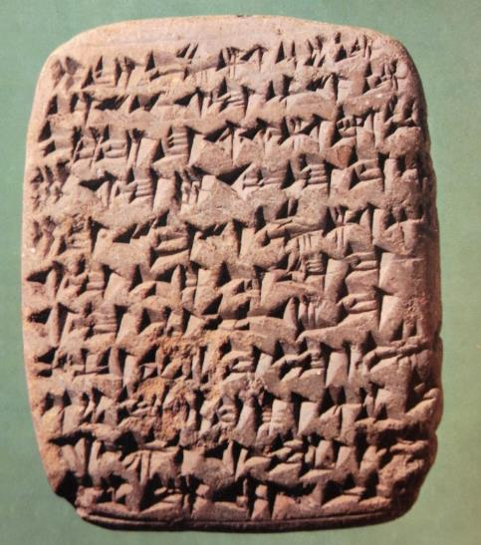
CARTA DE MUESTRA :
“La guerra, sin embargo, [de] las fuerzas de Hapiru [con] tra mi es extremadamente severa, por lo que el rey, mi señor, no puede [descuidar a Sumur para que nunca [tú] se una a las fuerzas de Hapiru. ... el g [ue] rra [contra nosotros] es extremadamente severo, por lo que el rey no puede [descuidar sus [ciudades] ".
La carta de Amarna EA 68 habla elocuentemente de la falta de preparación militar en la ciudad cananea de Hebrón.

Slide 23
Varias de las cartas de Amarna mencionan una serie de conflictos entre las ciudades cananeas y un grupo llamado "los Hapiru".
Los Hapiru sonaban un poco como los israelitas: invasores seminómadas que amenazaban la estabilidad cananea.
Algunos incluso sugirieron que puede haber habido un vínculo lingüístico entre el nombre "Hapiru" y el nombre "hebreo", ya que los nombres son fonéticamente similares (aunque esta opinión ahora se descarta en gran medida).
Independientemente de cómo se feche el éxodo, se debe tener en cuenta el período de Amarna.

Slide 24
Implicaciones
Si el éxodo y la invasión de Canaán se ubican en el siglo XV (la fecha temprana), la interacción entre Moisés y el Faraón debe desarrollarse en el contexto de los gobernantes de Egipto, Tutmosis I, Hatshepsut y Tutmosis III (el último que probablemente ha sido el faraón del éxodo):
Muchos cristianos se sienten incómodos con la idea de que la Biblia usa números esquemáticos, prefiriendo en cambio que todos los números deben tratarse estrictamente matemáticamente.
Dado que poseemos la momia de Ramsés II (Museo de El Cairo), parece poco probable que muriera en el Mar Rojo.

Slide 25
Implicaciones Cont.--
Si el éxodo y la invasión de Canaán se ubican en el siglo XIII a.C. (la fecha posterior), entonces el Hapiru en las Cartas de Amarna del siglo XIV no puede estar directamente relacionado con los israelitas.
La relación política entre Egipto y Canaán durante el período de Amarna sería irrelevante para evaluar las condiciones durante la invasión de Josué.
En cualquier caso, el registro arqueológico figura significativamente en el intento de fijar una fecha.
Actualmente, la mayoría de los eruditos no evangélicos apoyan la fecha posterior al igual que algunos eruditos evangélicos. Sin embargo, otros eruditos conservadores continúan apoyando la fecha temprana.

Slide 26
Esclavitud en Egipto

Slide 27
LOS HICSOS
Para comprender el cambio entre el descenso de Jacob a Egipto como hombre de recursos y la reducción de sus descendientes a esclavos, uno debe saber algo de la historia egipcia.
Los semíticos comenzaron a aumentar drásticamente en Egipto durante la dinastía XII (siglo XX a. C.), y algunos semitas alcanzaron niveles de poder oficial.
En el siglo XVII a. C., todo Egipto había quedado bajo el dominio de estos extranjeros, que trasladaron la capital al delta oriental y gobernaron durante aproximadamente un siglo (llamado "el segundo período intermedio").
Naturalmente, los hicsos serían más favorables a que otros semitas se reubicaran en Egipto, y es probable que la familia de Jacob descendiera a Egipto durante este período.

Slide 28
El faraón que no conocía a José (1: 8-22)
Los hicsos (gobernantes asiáticos) fueron resentidos como usurpadores y finalmente fueron expulsados ​​de Egipto por Ahmose I, quien se convirtió en el primer faraón de la XVIII dinastía.
Con toda probabilidad, fue la XVIII dinastía de egipcios nativos que “no conocían a José” ni a su familia (mientras que los gobernantes asiáticos anteriores habían sido favorables).
Ellos fueron los fundadores de "El Nuevo Reino".
Al no confiar en los extranjeros después del período de los hicsos, los gobernantes egipcios nativos habrían sido los que probablemente esclavizaron a los semitas que vivían en Egipto.

Slide 29
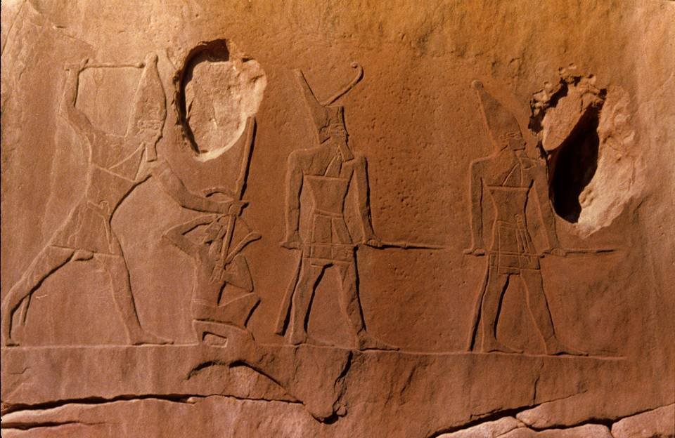
Tallada en la cara de un alto acantilado está la representación de un capataz egipcio golpeando a un prisionero asiático.

Slide 30
Llamado y comisión de Moisés

Slide 31
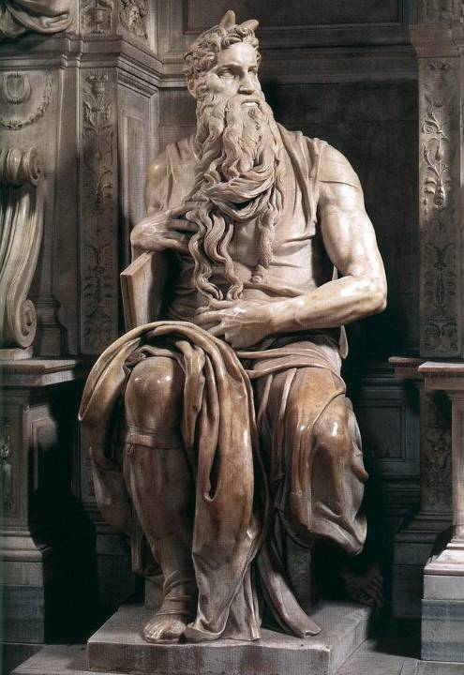
Moisés
Nacido en una familia de esclavos hebreos del clan de Leví, Moisés fue salvado del exterminio por el subterfugio de esconderlo en un "arca" en el río.
Posteriormente fue descubierto por una princesa egipcia y criado en la corte real.
Finalmente, Moisés se convertiría en el arquetipo de los tres cargos públicos de Israel, profeta (la voz inmediata de Dios), sacerdote (el culto) y rey ​​(la promulgación de la ley).
“Moses” by Michelangelo, Church of San Pietro in Vincoli, Rome

Slide 32
El llamado de Moisés (3-4)
El llamado divino de Moisés llegó a la edad de 80 años (7: 7; cf. Hch. 7:23, 30).
En el desierto, se enfrentó a Yahvé que se le apareció en una zarza ardiente que no se consumía: Dios lo comisionó para regresar a Egipto para sacar a los israelitas.
Esto ocurrió “más allá del desierto” en el “monte de Dios”, también llamado monte. Horeb (especialmente en Deuteronomio) y el monte. Sinaí (especialmente en Éxodo, Levítico y Números)
Aquí, Dios declaró a Moisés su nombre sagrado, Yahvé

Slide 33
El Mal'ak Yahvé
El “Ángel del SEÑOR” es la misma teofanía que se le apareció a Abraham (cf. Génesis 22:11).
Una teofanía (= Dios brillando, Dios apareciendo) cierra la brecha entre YHWH como Espíritu invisible y YHWH como alguien que se revela a sí mismo.
El fuego es expresión de la santidad divina, ya que no consume la zarza (que es neutra) sino que consume a un humano (que es pecador).
DEFINIENDO NORMAS:
YHWH no puede ser visto por humanos (Ex. 19:21; 33:20).
Toma la iniciativa de revelarse a sí mismo en autorrevelaciones temporales como el
Mal'ak Yahvé (Ángel del SEÑOR) y otras formas.

Slide 34
El tetragramatón
hv!hy4
Mientras que las palabras para "Dios"(Myhi|x< and lxe) se usaban comúnmente en todos los idiomas del antiguo Cercano Oriente, el nombre Yahvé (hv!hy4) era exclusivo de Israel (Ex. 3:14; 6:2-3).
La traducción tradicional al inglés en el AT ha sido "SEÑOR" (en oposición a yn!d*xE, que se traduce como "Señor".)
El nombre de cuatro letras se basa en el verbo hebreo "ser", y el significado del tiempo imperfecto en 3:14 es "yo soy quien soy" o "seré quien seré".

Slide 35
La Comisión
Desde la zarza ardiente, Yahvé comisionó a Moisés para sacar a los israelitas de su esclavitud y llevarlos al monte de Dios.
Moisés los conduciría a Canaán, una tierra que "fluye leche y miel", un modismo para una tierra de abundancia.
Yahweh también prometió que antes de esta fuga, demostraría su poder divino golpeando a Egipto con juicios.
Los israelitas saldrían de Egipto enriquecidos con los regalos de los propios egipcios.

Slide 36
El libertador reacio
La respuesta de Moisés a esta comisión fue tímida, en el mejor de los casos.
Primero, preguntó: “¿Quién soy yo (3:11)?
A continuación, planteó el problema de que los israelitas no reconocieran su autoridad o la autoridad detrás de él (3:13), a lo que Dios respondió revelando su sagrado nombre Yahvé.
Imaginó que la gente no le creería (4: 1), a lo que Dios le mostró a Moisés tres señales convincentes.
Se quejó de que no era un buen orador (4:10), a lo que Dios le prometió que le permitiría hablar a Moisés.
Finalmente, Moisés sugirió que Dios enviara a alguien más (4:13), a lo que Dios prometió enviar a su hermano Aarón como portavoz.

Slide 37
De regreso a Egipto
Yahvé ahora instruyó a Moisés a regresar a Egipto y confrontar al Faraón.
Yahvé endurecería a Faraón contra los israelitas, y contra esta dureza, Yahvé haría maravillas para doblegar a Faraón.
Al enfrentarse a Faraón, Moisés ofrecería por primera vez el prefacio profético: “Así dice Jehová…” (4:22).
Dado que Israel era el "hijo primogénito" de Dios, y Faraón se negaría a liberar a los israelitas, Dios mataría al primogénito de Faraón.

Slide 38


PERSONALIDAD CORPORATIVA EN EL ANTIGUO ISRAEL
En la literatura hebrea, existe una fluidez entre "el uno" y "los muchos", de modo que una sola persona puede representar al grupo y viceversa.
Esta idea comienza con Jacob, renombrado Israel, y los nombres "Jacob" e "Israel" pueden referirse al hombre (Génesis 32:28) pero también a la nación (Isaías 40:27; 41: 8, etc.) .
En la palabra de Yahvé a Moisés, este modismo de personalidad corporativa se usa para describir a Israel como el "hijo primogénito" de Dios (Éxodo 4:22; cf. Ho 11: 1).
En el NT, el modismo puede pasar de lo general a lo específico (Mt. 2:15).

Slide 39
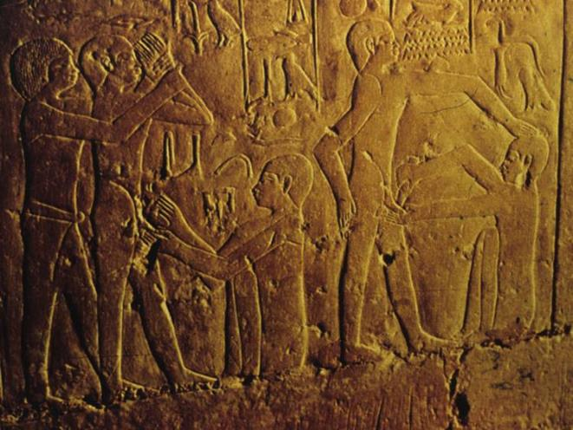
La circuncisión de Gersón
En este enigmático pasaje, Dios amenaza con matar a Moisés o a su primogénito.
El antecedente del pronombre "él" en 4:24 es "hijo primogénito" en 4: 23-24).
Esta amenaza a Gersón está relacionada con la amenaza de Dios de traer la muerte a los primogénitos de Egipto, pero Moisés no había proporcionado la señal del pacto de la circuncisión para su propio hijo.
Quizás esta negligencia se debió a su esposa madianita, y por lo tanto, Séfora realiza la operación.
El escenario es un presagio oscuro de la Pascua y la importancia de la protección del pacto..
Circuncisión representada en relieves egipcios, ap. 2200 a. C.

Slide 40
El concurso divino

Slide 41
La contienda entre el faraón y Yahvé
El faraón era el dios símbolo de Egipto; por lo tanto, la confrontación de Moisés con el faraón fue una competencia entre las deidades, Yahvé y el faraón (y el panteón egipcio).
Se creía que el faraón era la encarnación y el hijo de Amon-Ra (u Horus), el ka (fuerza vital y alma) de Egipto.
Se creía que descendía de los dioses en los que la reina madre tenía relaciones sexuales con el dios supremo Amón o Amon-Re.
Al morir, el faraón fue al lugar de los dioses, donde continuó ejerciendo su derecho sobre la vida y la muerte.
Por lo tanto, cuando Faraón oye a Moisés decir: "Así dice Yahvé ..." (5: 1), él sabe que está siendo desafiado directamente por una deidad, y la respuesta: "Así dice el Faraón ..." (5:10) usa el mismo lenguaje como una contrademanda.

Slide 42
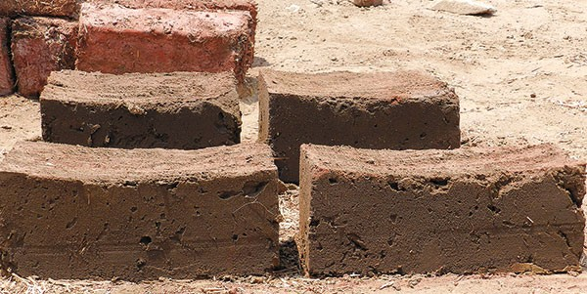
LADRILLOS Y PAJA
Agregar paja a los ladrillos de barro los fortalece, lo que les permite secar uniformemente mientras reduce el encogimiento.
En 2013, los arqueólogos experimentaron con la fabricación de ladrillos de barro bajo la guía de un fabricante de ladrillos tradicional egipcio. En dos días, pudieron producir casi 2000 ladrillos de barro, que es la cuota indicada por los capataces egipcios en un pergamino egipcio fechado en el quinto año de reinado de Ramsés II (1275 a. C.).
En la foto, los ladrillos de barro marrones sin paja (primer plano) eran significativamente más frágiles y se rompían fácilmente que los ladrillos rojos más resistentes con temple (fondo).

Slide 43
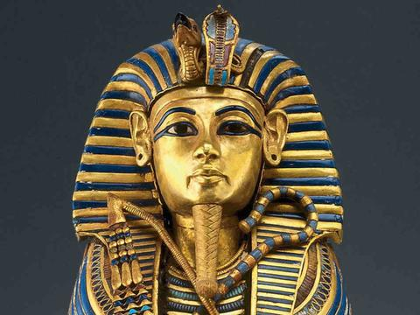
La señal de la serpiente (7: 8-13)
La serpiente (uraeus) fue un emblema del poder del faraón durante el período del Imperio Nuevo.
En la corona faraónica había dos cobras doradas que simbolizaban la conexión entre los dioses y el faraón y reflejaban la realeza y la soberanía del rey sobre el Alto y el Bajo Egipto.
El enfrentamiento entre Moisés y Aarón y los magos de la corte fue un desafío directo al poder del faraón y afirmó ser un hijo de dios..

Slide 44
El endurecimiento del corazón del faraón
Es en el contexto de las afirmaciones divinas rivales que uno debe entender el "endurecimiento" del corazón de Faraón (4:21; 7: 3, 13; 8:15, 32; 9:12, 34; 10: 1, 20, 27). ; 11:10; 14: 4, 8).
El endurecimiento del corazón de Faraón no fue una infracción a su libertad humana, sino más bien una respuesta contundente a la pregunta: "¿Quién es realmente Dios?" Yahvé hizo que el corazón de Faraón "se apesadumbara"(dbeKA), 10:1.
En la mitología egipcia, el corazón del faraón se pesó en la balanza de la verdad para determinar su otra vida.
Si su corazón estaba demasiado pesado, sería juzgado pecador y arrojado a la diosa Amenit, la Devoradora. Si su corazón no pesara más que una pluma, se le concedería la vida eterna.

Slide 45
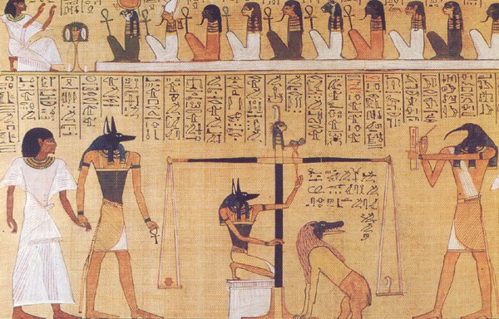
Pesando el corazón del faraón
En este papiro del Período del Imperio Nuevo (1550-1090 a. C.), el equilibrio de la verdad hace juicio sobre los muertos.
A la izquierda, Anubis con cabeza de chacal conduce al difunto a la balanza.
Luego pesa el corazón del difunto en el recipiente de la izquierda contra una pluma en el recipiente de la derecha.
Debajo de la balanza está Amenit, la Devoradora, que se comerá el corazón del difunto si pesa más que la pluma.
En el extremo derecho está la grabadora.
British Museum, London

Slide 46
Las Nueve Maravillas (7: 14-10: 29)
Usando lenguaje como hpAGema (= plaga, 9:14), fgan@ (= asalto, 11:1), hkan! (= golpear, 7:17), tOx (= señal, 7:3), tpeOm (= presagio, 7:3), and xl,P, (= maravillas, 3:20), Yahweh envió plagas sobre Egipto, que fueron ataques contra los dioses de Egipto (Nú. 33:3-4).
El faraón, por supuesto, era el dios símbolo del estado de Egipto.
Lo que estaba en juego era qué deidad tenía el control soberano, Yahvé o los dioses de Egipto.
Los egipcios adoraban a dioses y diosas relacionados con el Nilo, las ranas, el cielo, los toros y las vacas, el sol y el reino de los muertos.
Los textos egipcios describen las epidemias como provenientes de la "mano" de los dioses, el mismo idioma que se usa en 9: 3 y 8:15.

Slide 47
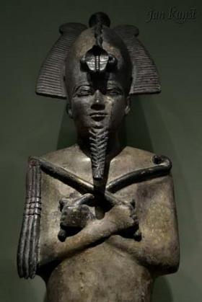
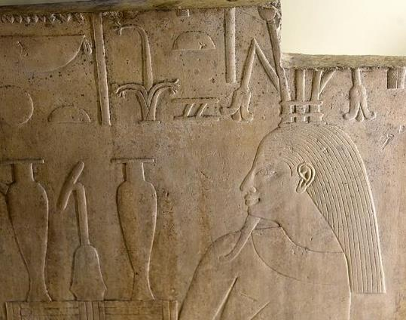
Primer Plaga (7:14-25)
La primera calamidad consistió en tres eventos relacionados: 1) convertir el Nilo en sangre, 2) infestación de ranas y 3) infestación de “atacadores", traducidos de diversas formas como piojos, mosquitos o mosquitos..
La plaga inicial probablemente estuvo dirigida a Jnum, creador del agua y la vida; Hapi, el dios del Nilo; y Osiris, cuyo torrente sanguíneo se creía que era el Nilo.
Las diversas calamidades pueden estar vinculadas ecológicamente: violentas tormentas en las montañas de Etiopía saturan el Nilo con arcilla roja, que luego ahoga a los peces, que a su vez se infectan con ántrax, lo que hace que las ranas se vayan y luego mueran. Los piojos y las moscas se alimentan de las ranas muertas, infectando la hierba que a su vez mata al ganado y causa forúnculos en los humanos.
IZQUIERDA: Osiris
ABAJO: Hapi

Slide 48
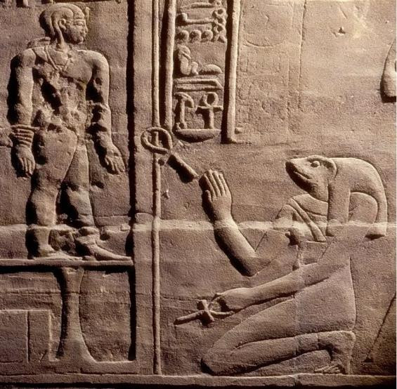
Segunda Plaga (8:1-15)
Heket, la diosa del parto, fue representada como una rana o una mujer con cabeza de rana.
Se creía que era la esposa de Jnum y la protectora de las mujeres durante el parto.
Ella sostiene un anj (que simboliza la vida) y le da vida al niño recién creado.

Slide 49
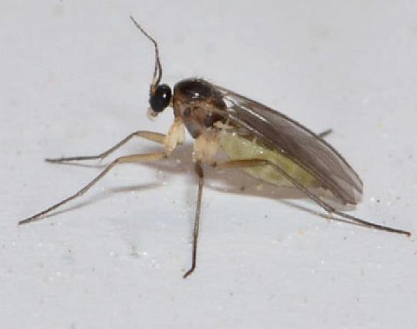
Tercera Plaga (8:16-19)
La infestación de Nke (= “atacadores”) se ha traducido de diversas formas como piojos (KJV, RV), mosquitos (RSV, JPS, NAB, NASB, ESV) o mosquitos (NJB).
Los magos egipcios pudieron replicar las dos primeras plagas (7:22; 8: 7), pero fracasaron en sus esfuerzos por replicar la tercera (8:18).
Por lo tanto, si bien esta plaga no concierne a una deidad egipcia, tiene un aspecto religioso.
Aquí, los sacerdotes egipcios admitieron que esta plaga fue causada por el "dedo de Dios", una expresión que sería usada siglos después por Cristo al exorcizar demonios (Lc. 11:20).

Slide 50
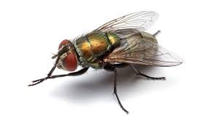
Cuarta Plaga (8:20-32)
La naturaleza precisa de esta plaga se ha debatido en fuentes judías durante siglos.
La traducción típica es "enjambres de insectos" o "moscas", ya que la palabra hebrea que los describe es b)rfA (= enjambre, mezcla). Sin embargo, el texto hebreo no especifica una mezcla de qué (la RV60 pone la palabra "moscas" en cursiva, lo que indica que no está en el texto hebreo).
Algunos rabinos especularon que podría referirse a animales depredadores, otros a insectos voladores.
Al final, la traducción "moscas" ha ganado el día para la mayoría de los estudiosos.
Ecológicamente, la bacteria transportada por las moscas podría haber causado la muerte al ganado e infecciones de la piel a los humanos.

Slide 51
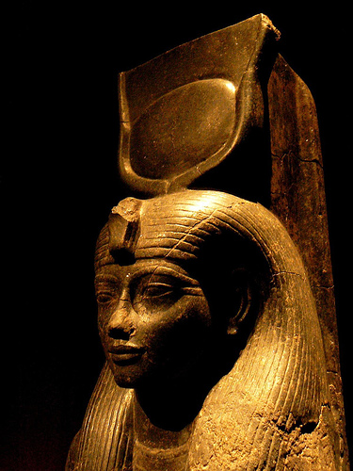
Quinta Plaga (9:1-7)
La quinta plaga fue una afrenta a Hathor, la diosa madre y del cielo representada como una vaca, y Apis, el símbolo de la fertilidad representado como un toro.
Hathor se representaba a menudo, como aquí, con cuernos sosteniendo un disco solar.
Se creía que era la esposa de Horus, el dios del cielo, y simbólicamente era la madre de los faraones.

Slide 52
Sexta Plaga (9:8-14)
Al igual que con la tercera y cuarta plagas, esta no tiene paralelo conocido con las deidades egipcias, pero tiene un aspecto religioso.
El término traducido como "furúnculos" es el mismo que se usa para describir la aflicción de Job (Job 2: 7), y algunos eruditos han sugerido la posibilidad de la viruela.
Fuera lo que fuera, era lo suficientemente severo como para evitar que aparecieran los magos de la corte (9:11).
En efecto, ¡cortó el acceso de los sacerdotes reales a sus dioses y los puso bajo una terrible amenaza de muerte!
Así dice Yahvé ...
... porque a esta altura podría haber extendido mi mano y herirte a ti y a tu pueblo con pestilencia, y habrías sido cortado de la tierra.
Éxodo 9:15

Slide 53
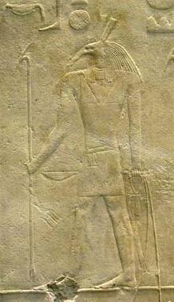
Séptima Plaga (9:13-35)
Las siguientes tres plagas se mueven de la tierra a los cielos.
El dios Set, hermano de Osiris, era el dios de la guerra, el caos y la tormenta. Por lo general, se lo representaba con la cabeza de un animal con hocico puntiagudo y orejas altas.
Que Moisés pudiera controlar el clima, trayendo granizo para batir las cosechas de lino y cebada, fue un desafío directo a la autoridad de Set.

Slide 54
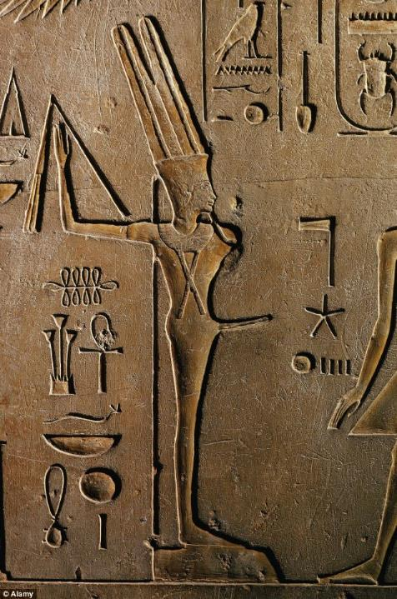
ThLa Octava Plaga (10:1-20)
El dios Min, el protector de los cultivos, a menudo se representaba como un ser humano con un pene erecto y sosteniendo un mayal.
La plaga de langostas destruyó los árboles, la fruta, los cultivos restantes y todo lo verde.
Min no pudo proteger a Egipto.
Un muy celebrado “Saliendo de Min" ocurrió al comienzo de la cosecha y, de hecho, esta plaga arruinó la fiesta de presentación de Min.

Slide 55
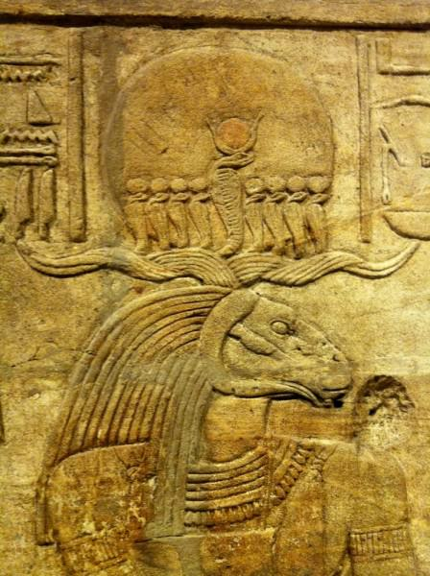
La Novena Plaga (10:21-29)
Amon-Re, el dios sol egipcio
El rey de los dioses, se creía que gobernaba en los cielos, la tierra y el inframundo.
Como aquí, a menudo se le representa como un carnero con cuerpo humano.
La plaga de las tinieblas fue una afrenta directa.

Slide 56
Hipérbole bíblica
Como la mayoría de la literatura, la Biblia usa una hipérbole como un recurso retórico aceptado. En los relatos de las plagas, este uso es evidente en frases como “no quedó ni uno”, “todos fueron heridos”, “ni una pezuña”, “ni una casa”, etc.
La palabra "todos" (lKo) se usa más de 40 veces.
Los occidentales están acostumbrados a la precisión matemática, pero estas expresiones retóricas deben tener cierta flexibilidad.
Por ejemplo, si “todo el ganado” murió en la quinta plaga (9: 6), ¿cómo quedaría alguno para morir en la séptima plaga (9:22, 25) o en la décima plaga (11: 5)?

Slide 57
La Pascua

Slide 58
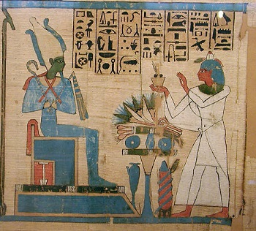
La Plaga Final es Anunciada (11)
La última plaga, una vez más, sería contra la deidad patrona del faraón, el dios Osiris.
Como juez justo y gobernante de la tierra de los muertos, también era el dios que concedía la vida a todos.
Por lo general, se lo representaba con piel verde y sosteniendo un cayado y un mayal.
La amenaza de muerte para todos los primogénitos fue un desafío directo para Osiris.

Slide 59
La Décima Plaga (12:1-32)
La última plaga, la Pascua, fue el golpe final para Egipto, la muerte del primogénito.
Cada familia israelita recibió instrucciones de sacrificar un cordero sin mancha, asarlo y comerlo con pan sin levadura y hierbas amargas.
Solo se salvaron aquellos que tenían la sangre del cordero untada en los postes de las puertas y los dinteles. El destructor luego "pasaría" por su casa (12:13), que es el origen de la palabra "Pascua"(HsaP,).
El "destructor" (tyHiw;m0aha, 12:23; cf. He. 11:28) era probablemente el ángel de Yahvé (2 Samuel 24:16; 2 Reyes 19:35).
Se sabe que Ramsés II tuvo trece hijos. Su primogénito, Amun-her-khepeshef, murió cuando era joven por causas desconocidas, ap. 1254 AC. La corona pasó de Ramsés II a sus hermanos, y finalmente aterrizó en Merneptah en 1213 a. C.

Slide 60
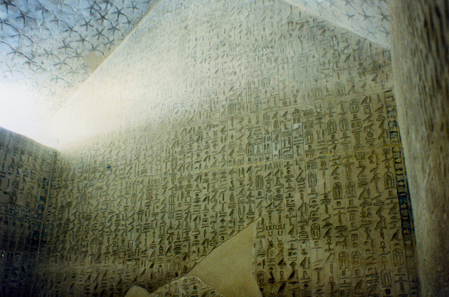
Matando al Primogénito
La idea de la muerte del primogénito era un concepto conocido en el antiguo Egipto. El llamado "Himno caníbal" (de ca. 2300 aC) y los textos del ataúd (ap. 2000 aC) describen el juicio de matar al primogénito en una noche en particular por "Aquel-cuyo-nombre-está-oculto".
En la historia bíblica, el que tiene poder sobre la muerte se revela como Yahvé.
Textos de las pirámides en la tumba de Unas

Slide 61
El Festival Anual de Pascua
Un ritual de Pascua perpetua se llevaría a cabo el 14 del primer mes, seguido de una semana completa de la Fiesta de Mazzot o Panes sin Levadura (12: 2, 14-20; 13: 3-10, Lv. 23: 5-8).
Sin embargo, a diferencia de la Pascua original, los corderos debían ser sacrificados en el santuario central (Dt. 16: 2).
Las personas que eran ritualmente impuras fueron excluidas y debían celebrar la Pascua un mes después (Núm. 9: 9-11).
La Pascua se convirtió en el símbolo más alto de redención para los israelitas y, en el Nuevo Testamento, se convierte en una explicación central de la muerte de Jesús (1 Co. 5: 7).

Slide 62
La expulsión de Egipto (12:33-42)
Consternado por las muertes masivas, el faraón ordenó a los israelitas que abandonaran Egipto.
Yahvé había rechazado el reino más poderoso del mundo, trayendo la muerte a todos sus primogénitos, adoptando y protegiendo a Israel como su propio primogénito.
Tal como Dios lo había prometido (véase 11: 2-30), los egipcios dieron a los israelitas muchos objetos de valor (12: 35-36).
Se fueron con los huesos de José (13:19; Génesis 50: 24-25), que luego serían enterrados en Siquem en el territorio de Manasés asignado a uno de los hijos de José (Josué 24:32).

Slide 63
El número de israelitas que huyeron de Egipto
Se ha debatido el número de israelitas en el éxodo.
El número redondo dado en Ex. 12:37 (que en general concuerda con las cifras citadas en Números 1) son aproximadamente 600.000 hombres más mujeres y niños, un grupo en total de quizás 2 o 2 ½ millones de personas.
Varios factores dificultan este gran número, aparte del hecho de que la transmisión de números en textos escritos es en sí misma difícil, ya que los números arábigos aún no se utilizan.
En el momento del primer censo, había 22 273 primogénitos varones de más de un mes (Núm. 3: 40-43). Para tener en cuenta este número relativamente pequeño para un grupo de 2 millones o más, esto significaría que cada hogar necesitaría producir alrededor de 27 hijos e hijas adicionales, y cada madre necesitaría tener alrededor de 50 hijos.
Además, más tarde se describiría a los israelitas como “el menor número de pueblos” (Dt. 7: 7), y si fueran más de 2 millones, habrían sido, con mucho, el grupo de personas más grande que el mundo había visto hasta ahora.

Slide 64
Las Dificultades Logísticas
¿Podrían 70 personas ( Ex. 1: 5) proliferar en un grupo de más de dos millones en sólo cuatro generaciones (Ge. 15:16)?
¿Podría un grupo del tamaño de Detroit metropolitana y todos sus animales levantar el campamento y cruzar una masa de agua en un solo día?
¿Cómo podrían tan solo dos parteras manejar todos los partos en un grupo tan grande (1: 15ss.)?
¿Cómo pudo Moisés “hablar” a tal grupo de personas?
¿Cómo se podrían encontrar provisiones suficientes para el forraje para el ganado de un grupo tan grande?
¿Cómo se podrían arreglar las cuestiones de saneamiento, campamentos y viajes para un grupo tan grande (p. Ej., Dt. 23:12)?
Las fuerzas de combate típicas descritas en otros textos del antiguo Cercano Oriente no son más de 20.000 guerreros, sin embargo, los israelitas se describen como "la menor cantidad de todos los pueblos" (Dt. 7: 7), y los cananeos se describen como "más grandes y más fuertes" (Dt. 7: 1).
¿Por qué una fuerza tan grande temería a los comparativamente pequeños 600 carros egipcios (Éxodo 14: 7, 10)?
Los israelitas parecen ser más pequeños en número que los cananeos (Éxodo 23:30).

Slide 65
Soluciones posibles
Si se va a retener un gran número, entonces se debe aceptar que hay muchos milagros sin nombre asociados con el éxodo, así como muchas características de la vida diaria que no se describen.
Si uno acepta que la palabra hebrea Jl,x, (= "Mil" o "unidad militar") se toma en el sentido secundario de una unidad de tamaño variable, como han sugerido algunos eruditos, entonces el número total de israelitas se reduce considerablemente, aunque no se puede dar una cifra exacta. Es probable que el número esté en la proximidad de unos 20.000, todavía un grupo grande, pero no irrazonable dado lo que sabemos sobre las densidades de población en el antiguo Cercano Oriente.

Slide 66
La multitud mixta (12:38)
Junto con los israelitas, otros también huyeron, lo que a su vez sugiere que entre los israelitas no había israelitas.
En historias posteriores, descubrimos que algunos de estos designados como la “multitud mixta” fueron etiquetados peyorativamente como “chusma” (Núm. 11: 4), mientras que otros eran egipcios (Lv. 24:10).
Varias leyes de la Torá pueden estar especialmente dirigidas a los miembros de este grupo, incluida la estipulación de que la Pascua podría ser celebrada por un extraño en medio de Israel siempre que estuviera circuncidado (12: 43-49), y la opresión de esos extraños. estaba prohibido (23: 9; Lv. 19: 33-34; Dt. 10:19).

Slide 67
Consagración del primogénito(13:1, 11-16)
La muerte de los primogénitos de Egipto está directamente relacionada con las leyes de dedicación de los primogénitos de Israel.
Después de esta primera Pascua, los israelitas dedicarían a Yahvé sus primogénitos como recuerdo de este evento y para demostrar que ahora pertenecían a Yahvé como su pueblo.
Toda la nación le debía a Dios una deuda de vida :
  Todos los animales primogénitos debían ser sacrificados (en un altar aún no construido).
  Todos los primogénitos varones debían ser redimidos (véase Números 3: 40-48).
  Para la tribu de Leví, la redención no estaba permitida: todos los levitas fueron entregados al servicio en el santuario (Núm. 3: 44-47).
Estas leyes iniciales sobre los primogénitos muestran que los israelitas ahora se convertirían en una nación santa de sacerdotes y laicos que vivían alrededor de un santuario central.

Slide 68
El Éxodo

Slide 69
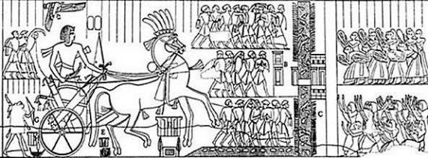
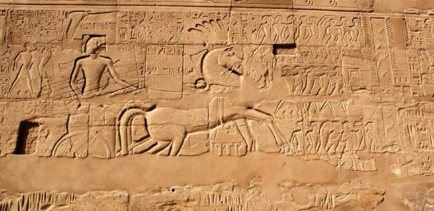
“… no por la tierra de los filisteos …” (Ex. 13:17)
Cuando los israelitas salieron de Egipto, Dios les ordenó que no tomaran el camino de la costa (llamado "Camino de Horus" por los egipcios).
Esta ruta fue fuertemente defendida por una serie de fortalezas egipcias, que se nombran en este relieve de Seti I (1294-1279 aC), padre de Ramsés II.
Esa ruta, según Éxodo 13:17, resultaría en una guerra, y los israelitas deben evitarla.

Slide 70
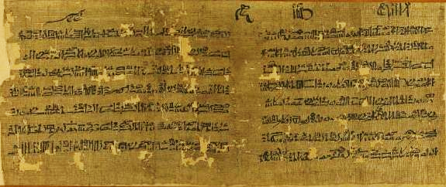
Papiros Anastasi V
Que los egipcios guardaban cuidadosamente la ruta costera entre Egipto y Canaán está documentado en este remanente de un texto egipcio de finales del siglo XIII a.C.
Indica que a nadie se le permitió usar esta ruta sin un permiso.
También describe la fuga de dos esclavos que, para evitar ser capturados, huyeron al desierto del Sinaí.

Slide 71
Dejando Egipto (14:1-9)
Después de dirigirse al sureste de Ramsés, el primer campamento fue Sucot, después de lo cual se les dijo a los israelitas que hicieran un giro brusco hacia el norte (12:37; Núm. 33: 5).
Debían acampar frente a Pi-hahiroth, entre Migdol y el mar frente a Baal-zafón (14: 2; Núm. 33: 7).
La gente marchaba en formación de batalla (13:18), y estaban guiados por una columna de nube y una columna de fuego, como si Yahweh fuera su estandarte de batalla (13:21).
Los egipcios que los perseguían los alcanzaron, y los israelitas ahora estaban atrapados entre el ejército egipcio y el mar.

Slide 72
El Yam Suph
La traducción tradicional "Mar Rojo" es una mala traducción desafortunada que aparece por primera vez en la LXX y seguida por versiones posteriores durante siglos (13:18; 15: 4, etc.).
El término hebreo Yam Suph (JUs-My!) significa "Mar de juncos" y probablemente se refiere al distrito de los lagos pantanosos en la frontera oriental de Egipto. No debe confundirse con la gran masa de agua entre Egipto y Arabia Saudita.
Hasta el siglo pasado, este sistema de lagos se conocía como los lagos el-Ballah, y uno de ellos es probablemente lo que el escritor bíblico llama Yam Suph.
Hoy, toda esta zona ha sido alterada significativamente por la construcción del Canal de Suez.

Slide 73
Cruzando el mar (14:10-31)
Temerosos del cuerpo de carros egipcios, los israelitas ahora responden a la primera de muchas crisis en las que desafían a Moisés y expresan su deseo de regresar a Egipto.
Sin embargo, Yahvé le ordenó a Moisés que levantara su vara sobre el mar, y cuando lo hizo, la columna de nube se trasladó y se convirtió en una retaguardia.
Moisés extendió su vara sobre el mar, un fuerte viento hizo retroceder el mar, dividiéndolo, y el israelita atravesó el mar en seco, seguido de los aurigas egipcias.
En el otro lado, Moisés una vez más levantó su vara y las aguas del mar convergieron, ahogando el cuerpo de carros egipcios.

Slide 74
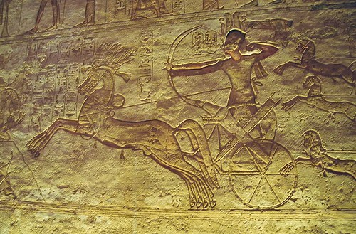
Carroza egipcia
La carroza se introdujo por primera vez en el ejército egipcio durante el período Hyksos.
Se desarrollaron gradualmente de un modo de transporte a un formidable implemento de guerra con velocidad y movilidad incomparables para los soldados de infantería.
Los carros egipcios de la época eran generalmente tirados por dos caballos.
Alivio de la pared de Abu Simbel de Ramsés II en su carro en la batalla de Kadesh

Slide 75
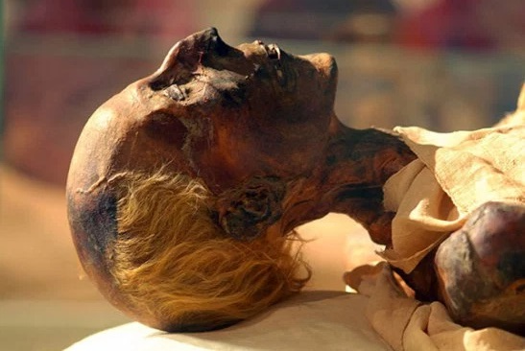
Momia de Ramsés II
Mientras se debate la identidad del faraón egipcio del éxodo, la opinión mayoritaria permanece con Ramsés II, considerado por muchos historiadores como el faraón más poderoso de la historia.
Fue nombrado príncipe regente por su padre, Seti I, a la edad de 14 años.
Vivió hasta los 90 años y su momia fue descubierta en 1881.
Museo del Cairo

Slide 76
La Canción del Mar (15:1-21)
Este himno de la victoria, cantado por Moisés, es posiblemente una de las partes más antiguas de la Biblia hebrea (basada en el hebreo arcaico).
El himno se divide en cuatro partes :
  Doxología, en la que se describe a Yahvé como un "Hombre de guerra" (15: 1-3)
  Alabanza a la justicia de Yahvé al derrocar a los egipcios (15: 4-12)
  Declaración del amor de Yahvé al establecer a Israel como nación (15:13)
  Triunfo del reino de Dios, anticipando la llegada de los israelitas a Canaán y la eventual construcción del templo (15: 14-18)
  Otra versión de la canción corta de Miriam (15:21) se descubrió en los Rollos del Mar Muerto (4Q365).

Slide 77
Viaje al Sinaí

Slide 78
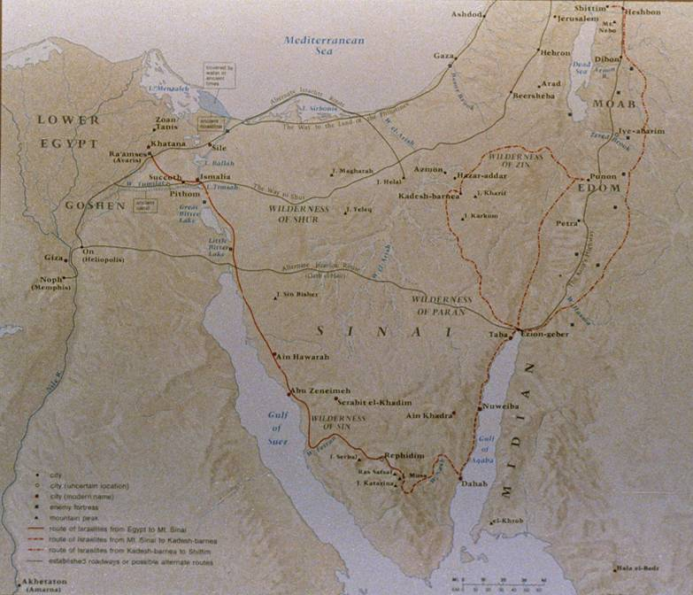
Ruta tradicional
La ruta tradicional sigue la costa del Golfo de Suez hacia las montañas del Sinaí.
Ecológicamente, cuenta con las mejores fuentes de agua y la mejor vegetación con pastos de temporada aptos para ovejas y cabras.
Además, la hegemonía egipcia no se extendió al centro sur del Sinaí como con las otras rutas.

Slide 79
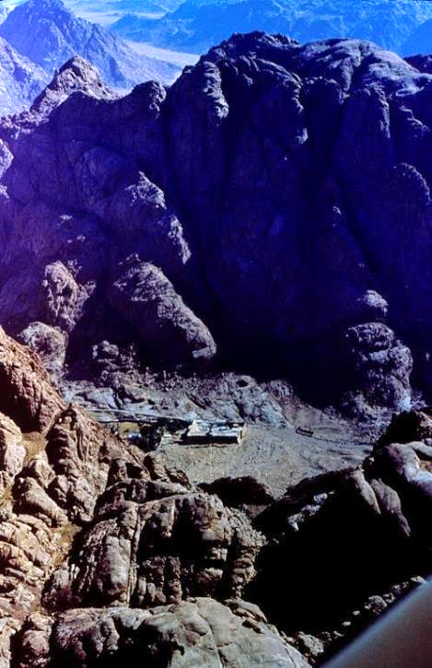
Jebal Musa,
el monte Sinaí
tradicional.
Aunque no hay consenso sobre la ubicación del monte. Sinaí, el sitio que tiene la tradición más antigua se encuentra cerca del fondo de la península del Sinaí.
El monasterio de Santa Catalina (ortodoxo oriental), que data del siglo IV d. C., se encuentra al pie de la montaña.
En el "monte de Dios", los israelitas recibirían lo primero de lo que se llamaría "la ley de Moisés".

Slide 80
La prueba en Mara (15:22-26)
La gente se quejaba de que se moría de sed.
Habían encontrado agua, pero no se podía beber.
Por instrucción de Yahvé, Moisés arrojó un árbol al agua y el agua se volvió dulce. (Los nómadas modernos todavía usan materia vegetal para endulzar las aguas amargas).
Llamaron al sitio "Marah" (= "amargo", véase Ru. 1:20)
Aquí, Yahvé les prometió que si eran obedientes, les evitaría las enfermedades de Egipto y sería para ellos un sanador. Su declaración fue: "Yo soy Yahvé-roph’ka" (= "Yo soy el SEÑOR tu sanador").

Slide 81
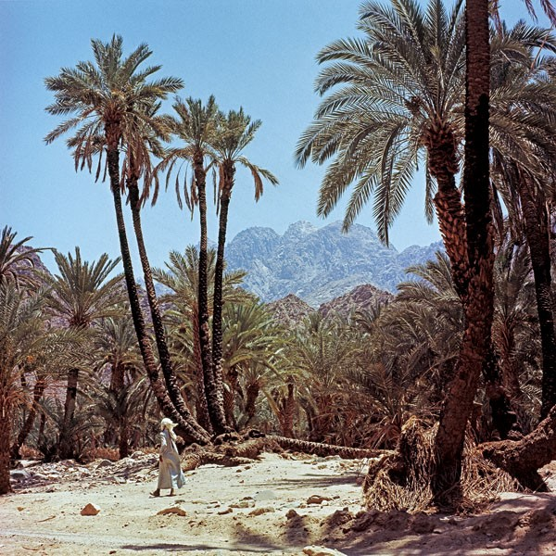
En Elim (15:27)
Elim ha sido identificado con Feiran, el oasis más grande del desierto del Sinaí, donde casi cinco kilómetros de sombra cubierta de palmeras rodean agua pura de manantial.
Este oasis se encuentra a unas 60 millas al sur de la moderna ciudad de Suez.
El nombre significa "terebintos" (árboles grandes) o "dioses" y probablemente era un sitio sagrado.

Slide 82
La prueba en el desierto del pecado(16:1-36)
En la siguiente prueba, la gente se quejó de que se estaban muriendo de hambre.
El topónimo "pecado" es una transliteración, pero probablemente tiene un vínculo morfológico con el topónimo "Sinaí". (No debe estar conectado con la palabra "pecado" como transgresión, ya que esta es una palabra completamente diferente en hebreo).
Aquí, Yahvé les proporcionó maná y codornices [La expresión hebrea xUh NmA (= man-hu’ o maná) es una pregunta, "¿Qué es?"]
Incluso hoy en día, se sabe que una especie de rocío de miel se acumula en el desierto, y los beduinos todavía lo llaman "mann", ya sea una especie de liquen, una resina de goma producida por árboles en flor o una escama producida por insectos.
Además, las codornices migratorias, después de cruzar el mar, aún hoy caen exhaustas al suelo en el desierto y son fácilmente devoradas.

Slide 83
Orígenes del Shabbath
El don del maná coincide con el comienzo de la observancia del Shabbath.
El concepto de shabbath aparece primero en 16:23, y para que la gente confíe en el Dador (y no simplemente en el regalo), se les prohibió recolectar maná en el séptimo día, pero se les pidió que lo observaran como un día de descanso.
Esencialmente, el shabbath es una expresión básica de fe en la presencia y la provisión de Dios, y más tarde se requerirá su observancia como uno de los 10 mandamientos, donde está vinculado al descanso de Dios en el clímax de la creación (20:11; cf. Ge. 2: 1-3).
No observar el shabbath era un acto de traición y se castigaba con la muerte (Números 15: 32-36).
La palabra "sábado" deriva del verbo hebreo tbawA (“shabath” = parar).

Slide 84
La prueba en Refidim (17:1-7)
La siguiente prueba una vez más tuvo que ver con el agua, siempre un factor crucial en la supervivencia del desierto.
Aquí, el problema subyacente en todas las pruebas fue la pregunta de los israelitas: "¿Está Yahvé entre nosotros o no?"
La ironía, por supuesto, es que al quejarse, los israelitas estaban probando a Yahvé (17: 2, 7) sin darse cuenta de que él los estaba probando (Dt. 8: 2).
En esta ocasión, Moisés usó su vara para golpear la roca, trayendo así agua.
Los topónimos Masá (= prueba) y Meriba (= riña) seguirían viviendo como ejemplos de incredulidad y vergüenza (Dt. 6:16; 9:22; 33: 8; Sal. 81: 7; 95: 8). ; 106: 32).

Slide 85
La prueba contra Amalec (17:8-16)
Mientras estaban en Refidim, los israelitas fueron atacados por un grupo guerrero llamado Amalec (descendiente de los cananeos y edomitas, véase Génesis 36:12).
Mientras que antes Yahvé fue designado como un "Hombre de Guerra" (15: 3), aquí será la primera ocasión de guerra santa en la que los israelitas luchan en combate y tienen éxito siempre que los brazos de Moisés, sosteniendo el bastón de Dios, están levantados.
Aquí, el lector también se encuentra por primera vez con Josué, quien se desempeñó como comandante de campo.
La batalla con Amalec, junto con la orden de extinción total, sirve como paradigma para las guerras posteriores de Israel contra los cananeos.

Slide 86
El comienzo de las memorias orales y escritas
La batalla contra Amalec se convierte en la primera ocasión en la que el resultado debía escribirse y recitarse, presumiblemente usando el alfabeto temprano del hebreo.
Se erigió un monumento a la victoria y se le dio el nombre ys0in9 hv!hy4 (Yahweh-nissi ’=" El SEÑOR es mi estandarte "), es decir, mi punto de reunión y la causa por la que lucho.
La forma de escritura era un pergamino (no un códice, como podría implicar la palabra “libro” en las versiones en inglés).
Este incidente presagia lo esencial del liderazgo israelita: Yahvé, el Rey divino; Josué, el oficial de campo efraimita; Hur, el príncipe de Judá, anticipándose al reinado de David; y Aarón, los sacerdotes del linaje de Leví.

Slide 87
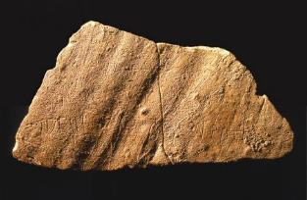
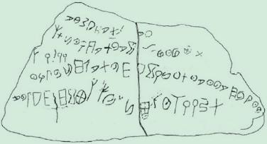
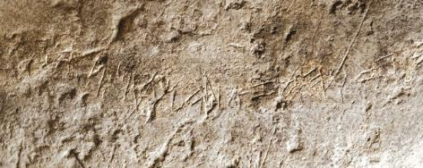
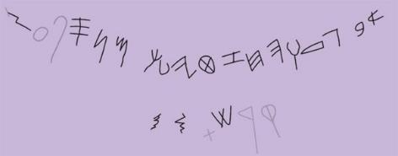
El alfabeto hebreo temprano
Los primeros ejemplos de un alfabeto que utiliza la escritura de tipo fenicio incluyen el abecedario Isbet Sartah, que data aproximadamente del 1200 a. C., y el Abecedario Tel Zayit, que data aproximadamente de finales del siglo X a. C. Estos son precursores del hebreo bíblico.

Slide 88
El Código de Ley Inicial

Slide 89
El llamado de Israel (19:1-9)
Desde Refidim, los israelitas ahora completaron el tramo final de su viaje al monte. Sinaí, donde Moisés subió las laderas para escuchar la voz de Yahvé.
Aquí, Dios le anunció el llamado de Israel a ser un reino de sacerdotes y una nación santa, un llamado que se extendería hasta el NT (1 P. 2: 5, 9).
La redención de Israel de Egipto también fue un llamado; no solo fue un escape de algo, sino una comisión para ser algo.
La comisión de la nación de ser un reino de sacerdotes apartados para el propósito más amplio de Dios se conecta teológicamente directamente con la promesa de Dios a Abraham de que en su simiente todas las naciones de la tierra serán bendecidas (véase Génesis 12: 3). Los sacerdotes, por definición, son mediadores, y si toda la nación iba a ser un sacerdocio, esto implica inmediatamente que iban a ser sacerdotes de las naciones.

Slide 90
La marcación del espacio sagrado(19:10-25)
En el monte Sinaí, Moisés recibió instrucciones de delimitar el espacio alrededor de la montaña en espacios concéntricos de santidad:
La gente estaba confinada al pie de la montaña fuera de una barrera (19: 17-25).
A los ancianos se les permitió subir parcialmente (24: 9-11).
Solo a Moisés se le permitió entrar en la nube de la presencia de Yahweh en la cima (24: 15-18).
Estas mismas áreas concéntricas de santidad se repetirían en el tabernáculo, y más tarde, en el primer y segundo templo.
El tabernáculo aún por construir se convertiría en una especie de monte portátil. El Sinaí y los círculos concéntricos de la montaña se reproducen en el santuario.
La presencia de Yahvé en la montaña sería replicada por su presencia en el Lugar Santísimo.

Slide 91
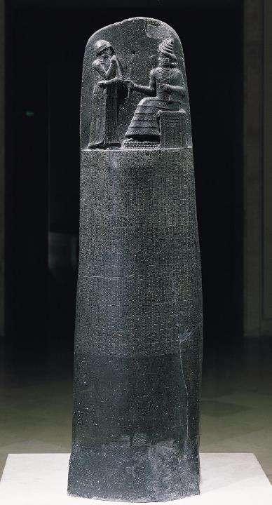
Ley en el Antiguo Cercano Oriente
Se han descubierto varios códigos legales del antiguo Cercano Oriente (Ur-Nammu, Hammurabi, Eshnunna, Lipit-Ishar, etc.).
La mayoría de estos códigos legales contienen jurisprudencia, es decir, si "tal o cual" es el caso, entonces "tal y tal" es la pena.
Las leyes de Moisés también contienen muchas de esas leyes (Ex. 21).
Sin embargo, la ley de Moisés también contiene leyes apodícticas, es decir, leyes absolutas ("lo harás" y "no lo harás"). Tales leyes son únicas en el mundo antiguo, y en la ley de Moisés son las más importantes de las dos clases.
El corazón de estas leyes apodícticas son los Diez Mandamientos.
Louvre, Paris

Slide 92
Las diez palabras(20:1-21)
Tan familiar como es la frase “los Diez Mandamientos”, es una sorpresa que este lenguaje solo se use más tarde (34:28).
Literalmente, la designación es "las diez palabras” (Myr9bAD;ha tr@W,fE).
En griego, la designación es el Decálogo (de<ka lo<gouj).
Que las diez palabras son el núcleo de la ley se indica no solo porque fue la primera parte en ser dada, sino también, porque estaría codificada en las tablas de piedra y depositada en el arca del pacto.
Si bien la Biblia indica que el número correcto es diez, no los enumera.
Por tanto, existen diversas tradiciones sobre cómo deben enumerarse.
En total, las Diez Palabras se darían tres veces, una oralmente (20: 1ss.) Y dos veces en tablas de piedra (31:18; 34: 4, 28).

Slide 93
MANDAMIENTOS 1-2
El 1er mandamiento prohíbe el politeísmo y el culto a dioses extranjeros.
Yahvé tiene derecho exclusivo sobre Israel.
La esencia del mandamiento es relacional y la esencia de la relación es la fidelidad.
“Celos”, aquí, es la exclusividad apropiada de un esposo para su esposa.
El 2o mandamiento prohíbe cualquier imagen de deidad tallada en madera o piedra.
Yahvé no se parece a ninguna cosa creada y su misterio debe ser preservado.
Prácticamente todas las demás religiones del antiguo Cercano Oriente practicaban la idolatría.
El carácter de Yahvé es que su misericordia es mucho mayor que su capacidad de castigo.

Slide 94
MANDAMIENTOS 3-4
El 3er El mandamiento prohíbe el abuso del sagrado nombre de Dios.
Los pueblos antiguos consideraban que un nombre tenía la naturaleza o función del nombrado.
Los abusos primarios se referían a la toma de juramentos ("Viva Yahvé ...") y la profecía ("Así dice Yahvé ..."), los cuales fueron intentos de presumir del poder de Dios.
El 4o El mandamiento se refiere al respeto de la gracia divina mediante el descanso.
El shabbath estaba implícito en la creación y el envío del maná.
El shabbath fue un día de reflexión sobre la redención de Egipto.
La palabra "shabbath" se deriva del verbo hebreo tbawA (= parar, cesar).

Slide 95
MANDAMIENTOS 5-6
El 5o mandamiento tiene como objetivo preservar la familia.
Aunque a menudo se toma para referirse a padres e hijos pequeños, esta ley concierne igualmente a los hijos adultos y a sus padres ancianos (Mc 7: 9-13).
Deshonrar a los padres es deshonrar a Dios mismo, el Padre celestial.
El 6o mandamiento prohíbe el asesinato.
Si bien hay varias palabras en hebreo para matar, la que se usa aquí se refiere específicamente a la matanza privada de humanos.
Específicamente, prohíbe la venganza de sangre privada, ya que solo la comunidad puede asumir la responsabilidad de la pena capital.

Slide 96
MANDAMIENTOS 7-8
El 7o mandamiento preserva la santidad del matrimonio.
Como el asesinato, el adulterio era un delito capital.
Representaba un desafío contra Dios, que une a un hombre y una mujer en matrimonio.
Como acto fundamental de infidelidad, subyace a varios otros delitos sexuales retomados posteriormente.
El 8o El mandamiento preserva la santidad de la propiedad personal.
Popularmente, esta ley se refiere al robo y hurto, pero probablemente también incluye el secuestro (el verbo hebreo también puede tener personas como su objeto, 21:16).
Los actos de robo son violaciones de la propia persona.

Slide 97
MANDAMIENTOS 9-10
El 9o el mandamiento se refiere al perjurio.
La extensión "contra el vecino" establece el enfoque dentro del sistema legal de Israel.
Especialmente en casos de pena capital, el perjurio podría equivaler a asesinato (ver 1 Reyes 21:19).
El 10o el mandamiento se refiere al pecado interior.
La intención no era abordar los delitos cometidos, sino más bien la raíz del delito que se encuentra dentro del ser.
Ningún incumplimiento de esta ley puede ser examinado por un tribunal humano.
Por lo tanto, el juez superior de esta ley solo podría ser Dios mismo.

Slide 98
El libro del pacto (20:22—23:33)
El título "Libro del Pacto" proviene de 24:7, en la conclusión y aceptación del siguiente conjunto de leyes.
El uso del término "pacto" es importante porque describe una relación de soberanía vinculante entre Israel y Yahvé.
La expansión de los principios establecidos en las Diez Palabras sería el primer código de leyes de Israel, aunque muchas de las leyes tienen paralelos en otros códigos de leyes antiguos.
En general, el Libro del Pacto presenta tres tipos básicos de leyes:
  ... aquellos que imponen piedad
  ... los que dirigen la justicia
  ... los que dominan la caridad.

Slide 99
La naturaleza de A.C.O. Pacto
La institución cultural del pacto, extendida en todo el antiguo Cercano Oriente, se convirtió en la base esencial de la relación entre Yahvé e Israel.
El Pacto era una institución social básica dentro de las estructuras tribales y entre ciudades-estado cuando no existía el derecho internacional.
Un pacto era una promesa solemne hecha vinculante por un juramento de modo que cada parte estaba obligada a cumplir los términos.
Un tratado de soberanía era un pacto entre partes en situación desigual: un señor y un súbdito. Aquí, Yahvé era el soberano (el Gran Rey) e Israel era el vasallo (el partido menor).

Slide 100
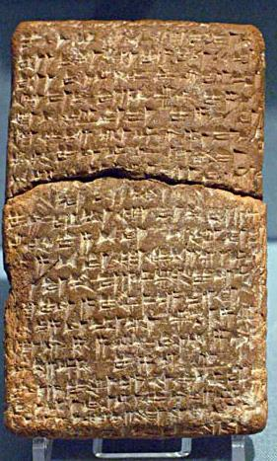
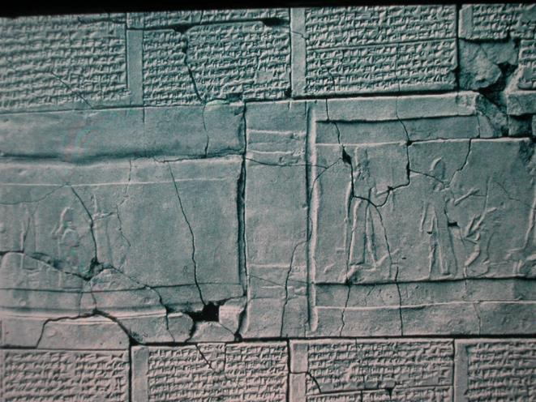
Otros pactos bien conocidos se conocen del mundo antiguo.
Se han encontrado tratados del antiguo Cercano Oriente con sorprendentes paralelos con el material del pacto bíblico en la antigua cultura hitita (siglo XV a. C.) y en los tratados vasallos de Asarhaddón II de Asiria (siglo VII a. C.).
Museo Británico de Londres
Universidad de Pennsylvania

Slide 101
Expansiones sobre las diez palabras
El principio clásico de justicia en el antiguo Cercano Oriente era la lex talionis (como castigo por una ofensa similar, es decir, "ojo por ojo"). Muchas de las leyes del Libro del Pacto son en gran parte ampliaciones de las Diez Palabras, aunque no siguen el orden original. Si el Decálogo consta de leyes apodícticas, las expansiones son ejemplos de casos.

Slide 102
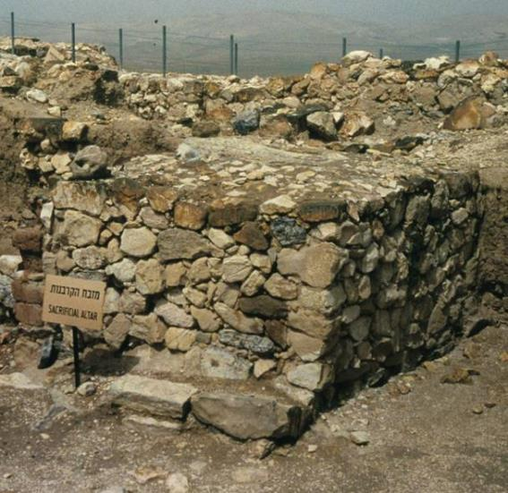
Leyes sobre altares (20:22-26)
Los altares debían construirse con tierra (es decir, tierra compacta o adobe) o piedras de campo sin labrar; no debían ser abordados con escalones.
Este altar de piedras en bruto, descubierto en Arad, Judá, cumple con los requisitos.
Más tarde, Josué construirá tal altar (Jos. 3:12; 4:20).

Slide 103
Leyes acerca de la caridad
Las leyes de caridad son lo contrario de lo que prohíbe la décima palabra. Estas leyes son asuntos del corazón y, a menudo, requieren el sacrificio personal.
La caridad comienza con los extranjeros, ya que los propios israelitas eran extranjeros en Egipto, y se extiende a los más desfavorecidos, como las viudas y los huérfanos (22: 21-24; 23: 9).
Incluye a los pobres, que subsisten día a día (22: 25-27).
Incluso incluye a los enemigos de uno (23: 4-5), un mandamiento subyacente a las enseñanzas de Jesús (ver Mt 5: 43-48).

Slide 104
Leyes acerca de los esclavos
En el antiguo Cercano Oriente, la esclavitud no se basaba en la raza, sino más bien en la situación económica de uno (es decir, uno podía venderse a sí mismo como esclavo para pagar una deuda, y podía comprarse la esclavitud pagando la deuda).
Estas leyes reconocen tal servidumbre pero limitan el servicio a seis años. La esclavitud permanente no debía imponerse a los ciudadanos israelitas, aunque podían optar por la esclavitud permanente por su propia voluntad (21: 1-11).
A los esclavos se les concedió el derecho a la vida (21: 20-21) y la libertad de un trato injurioso (21: 26-27).

Slide 105
Leyes relativas a los primogénitos y los primeros frutos (22:29-30)
Las leyes relativas a los primogénitos y a los primogénitos animales están relacionadas con la Pascua, cuando los primogénitos de Egipto fueron heridos, tanto humanos como animales (4: 22-23; 11: 5; 12:12, 29).).
Por supuesto, los primogénitos no están condenados a la destrucción, sino que deben ser redimidos (véase 13:13; 34:20; Dt. 15:19).
La ley general sobre ofrecer a Dios las primicias de la cosecha eventualmente se detallará más específicamente (22: 19a; 23:19; ver Dt. 26).

Slide 106
Algunas comparaciones con el código de Hammurabi
HAMMURABI
Si un hombre tiene deudas y vende a su esposa, hijo o hija, o los obliga al servicio, durante tres años trabajará en la casa de su comprador o amo; en el cuarto año se les dará la libertad. (# 117).
Si un hombre destruye el ojo de otro, destruirá su ojo. Si rompe el hueso de otro hombre, le romperán el hueso. Si un hombre le saca un diente a un hombre de su propio rango, le sacarán un diente (# 196-197, 200).
Si un hombre ha dejado embarazada a una mujer libre y la ha provocado un aborto espontáneo, pagará diez siclos por su aborto espontáneo (# 209).
Si el buey de un hombre es un corneador, y ha revelado su propensión al mal como un corneador, y no ha desafinado su cuerno, ni ha cerrado al buey, y entonces ese buey ha corneado a un hombre libre y le ha causado la muerte, el propietario deberá paga media mina de plata (# 251).
MOISÉS
Cuando compres un esclavo hebreo, servirá seis años, y al séptimo saldrá libre, de balde (21: 2).
Pero si hay daño, pagarás vida por vida, ojo por ojo, diente por diente, mano por mano, pie por pie, quemadura por quemadura, herida por herida, golpe por golpe (21: 23-25).
Cuando los hombres luchan juntos y golpean a una mujer embarazada, de modo que sus hijos salgan, pero no hay daño, el que la golpea seguramente será multado (21:22).
Pero si el buey se ha acostumbrado a cornear en el pasado, y su dueño ha sido advertido pero no lo ha retenido, y mata a un hombre o una mujer, el buey será apedreado, y su dueño también será ejecutado ( 21:29).

Slide 107
Anticipando la conquita de Cannán (23:20-33)
Desde el principio, la liberación de Israel de Egipto fue para traer a los israelitas a una nueva tierra y así cumplir las promesas del pacto de Dios a Abraham. (6:6-8).
El "Mensajero del Pacto", probablemente otro ejemplo del Mal'ak Yahvé, ahora los conduciría a la tierra de Canaán, donde enfrentarían a las naciones cananeas en guerra.
La obediencia al pacto resultaría en una victoria militar gradual (“poco a poco”).
De importancia central fue la adoración de Yahweh solo y la no tolerancia de la religión cananea.

Slide 108
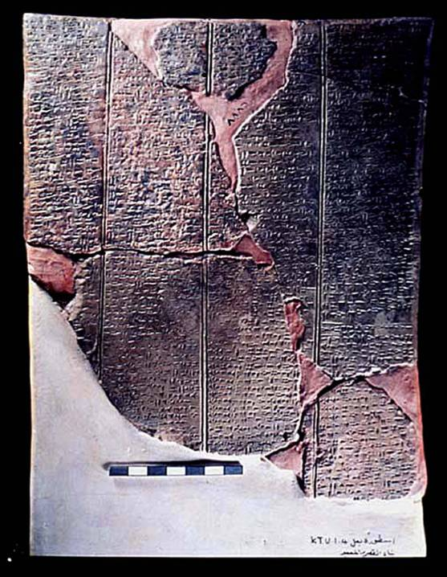
Ba’al Epic
Descubierto en Ugarit (Ras Shamra, Siria), este texto describe el mito de Ba'al y su papel como "Señor de la Tierra" (responsable de la fertilidad). El texto describe la construcción del palacio de Ba'al en el monte Zaphon después de derrotar a Yamm, dios del mar, así como su regreso del inframundo después de ser encarcelado por Mot, dios de la muerte.

Slide 109
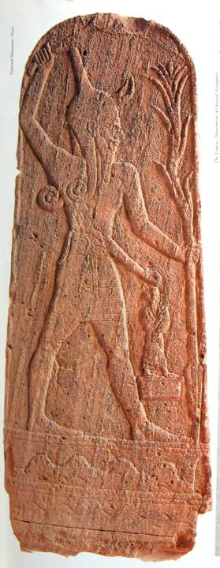
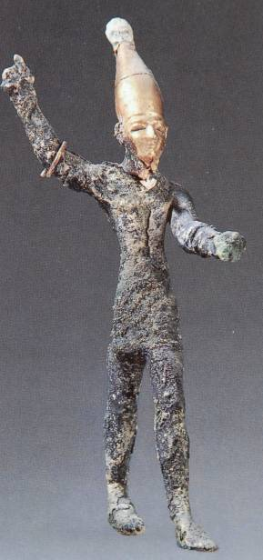
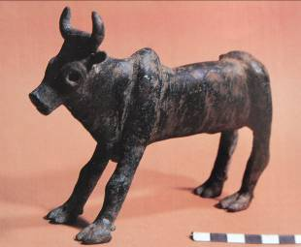
Ba’al
Ba'al, el dios cananeo de la tormenta, a menudo se representaba con una corona de estilo egipcio. También se creía que montaba de pie sobre un toro.

Slide 110
La ceremonia del pacto (24)
La aceptación formal del pacto se llevó a cabo en una ceremonia especial.
Los líderes de la nación fueron invitados a la parte superior de la montaña, la gente se quedó abajo y solo Moisés ascendió a la cima.
Primero, la primera vez, se escribieron los términos del pacto.
Se erigió un altar que representa a Yahvé y doce pilares que representan a los doce clanes.
  Se llevaron a cabo sacrificios, y Moisés recogió la sangre del sacrificio y la arrojó sobre el altar y el pueblo para unirlos a Yahvé en un juramento de sangre.
  Luego se leyó el Libro del Pacto en voz alta y la gente dio su consentimiento verbal a sus términos.

Slide 111
La Visión de Dios
Si bien ningún mortal puede sobrevivir a una visión completa de Dios (véase 19:21; 33:20), se otorgan varios grados de visión parcial.
Estos grados de visibilidad corresponden a la jerarquía religiosa de la nación:
  El pueblo ve a Yahvé desde lejos.
  Los líderes contemplan a Yahvé desde abajo pero más cerca que el pueblo.
  A Moisés, en la cima, se le concede la visión más cercana de todas, y luego, se le concederá un grado de visión aún mayor, ver 34: 29-36).
Esta visión se basa en las representaciones de la realeza del antiguo Cercano Oriente, donde los reyes se sentaban en asientos elevados, con los pies descansando en un taburete (estrado).
  Aquí, el cielo es el techo para los humanos, pero solo el estrado para Yahvé, y la tierra entera es el estrado de sus pies (ver Is. 66: 1).
  El hecho de que los líderes comieran y bebieran en la presencia de Dios, su nuevo Rey, constituye una comida de pacto, reconociendo su provisión y su dependencia de él (ver 1 Reyes 1:25).

Slide 112
El Tabernáculo

Slide 113
Culto y Ritual
Estar al lado de la ley y el pacto era un culto y un ritual, y gran parte del resto de Éxodo, todo Levítico y gran parte de Números se refiere a este aspecto de la vida nacional de Israel.
La práctica del templo israelita y la teología israelita son una y la misma.
La teología de Israel se expresa en el ritual, no simplemente en palabras, incluida la estructura del santuario, la realización del sacrificio y la observancia de las leyes de pureza.
Aquí, la naturaleza de Yahvé mismo se reveló en las antiguas formas de adoración.

Slide 114
El culto
El término "culto", cuando lo usan los eruditos, se refiere al sistema de adoración mediante el uso de un santuario, sancta y rituales.
El Santuario:
Un lugar considerado sagrado (por ejemplo, un santuario, templo)
El Sancta:
Objetos sagrados (altares, fuentes, cuencos, etc.)
Los Rituales:
Sistema de palabras y actividades formalizadas denominadas individualmente como "ritos".

Slide 115
El Tabernáculo o Santuario (25-31)
Mientras Moisés estaba en el monte. Sinaí durante 40 días y noches (24:18), Yahvé le reveló la arquitectura de un centro de adoración móvil.
Este santuario debía estar en el centro de la nación rodeado por círculos concéntricos de santidad (Lugar Santísimo, Lugar Santo, Patio).
El mueble más sagrado era el Arca de la Alianza que contenía los Diez Mandamientos.
Porque la gloria de Yahvé que había envuelto el monte Sinaí más tarde se instalaría en el Tabernáculo, el Tabernáculo era una especie de monte Sinaí móvil (ver Sal. 68:17).

Slide 116
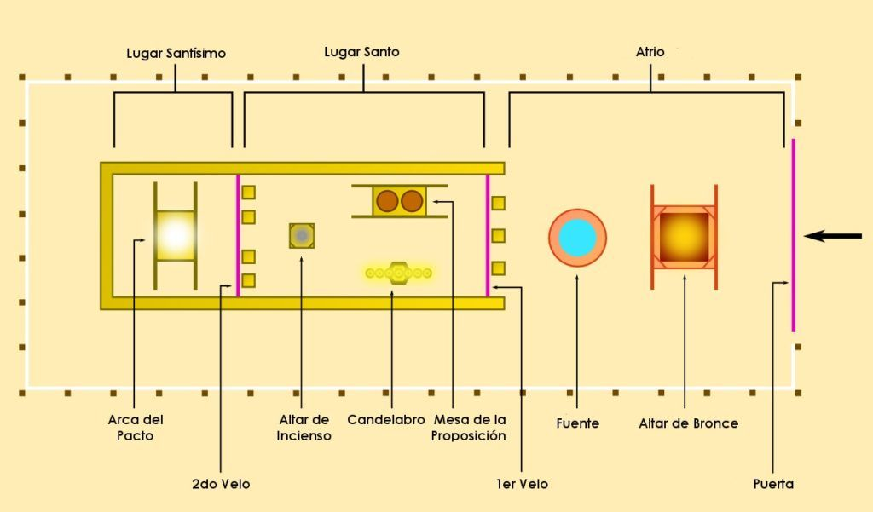
Altar de Bronce de las ofrendas quemadas
Corte del Tabernáculo
Los materiales en el tabernáculo reflejan diferentes niveles de santidad.
TRES METALES
Oro
Plata
Bronce
SIETE TELAS
Hilo de lana azul
Hilo de lana morado
Hilo de lana carmesí
Lino fino
Pelo de cabra
Pieles de carnero
Cuero
OTROS MATERIALES
Madera de acacia
Petróleo
Especias
Piedras preciosas

Slide 117
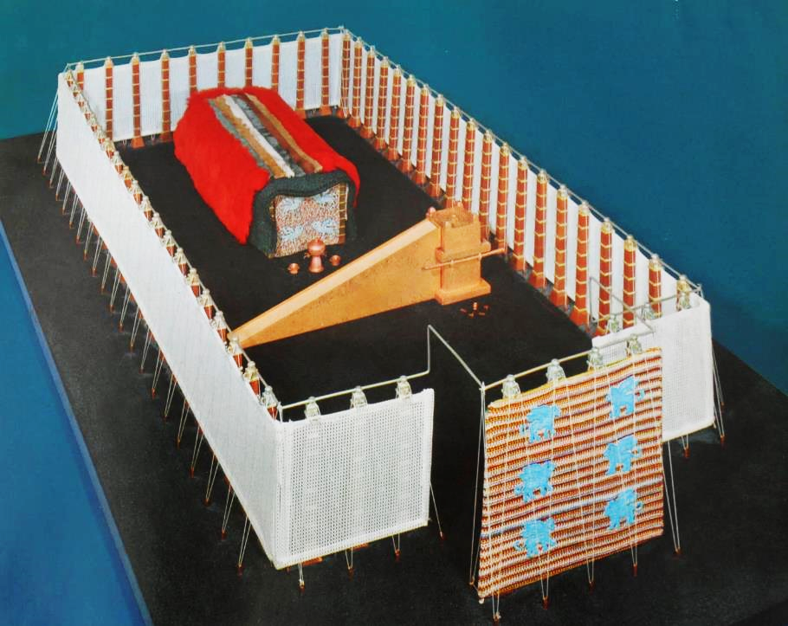
From The Tabernáculo de Moshe Levine (Londres, Jerusalén, Londres, Tel Aviv: Soncino Pres, 1969)
Un modelo de tabernáculo construido por Moshe Levine y basado en referencias e interpretaciones bíblicas en el Talmud
Se debate si había o no una gran rampa hacia el altar, como se muestra aquí. Ex. 20:26 podría tomarse para sugerir tal rampa, pero no se describe ninguna rampa en el texto bíblico, solo en la tradición judía de finales del período del segundo templo.

Slide 118
Los Niveles de Santidad
Los niveles decrecientes de santidad a medida que uno se mueve del interior al exterior se refleja en las clases de personas a las que se les permite oficiar entre estos niveles:
Solo el sumo sacerdote puede moverse entre el Lugar Santísimo y el Lugar Santo.
A la gran clase de sacerdotes se les permite moverse entre el Lugar Santo y el Atrio Exterior.
A los propios israelitas se les permite moverse entre el patio exterior y el campamento, pero no pueden acercarse más al santuario que el altar.

Slide 119
Construyendo el Tabernáculo (25-31, 35-39)
Las instrucciones para el Tabernáculo y su construcción actual están separadas por el episodio del becerro de oro. Sin embargo, será apropiado abordar ambas secciones juntas.
Si bien uno podría esperar un acuerdo considerable entre estas dos secciones, una lectura detallada revelará algunas variaciones menores.
La construcción del Tabernáculo parece haber ocurrido durante varios meses mientras los israelitas estaban acampados en el monte. Sinaí, aunque no se nos dice nada en particular sobre el proceso de construcción.
El artesano principal, Bezaleel, se llenó del Espíritu Santo para realizar el trabajo (31: 1-3), y él, junto con Aholiab y varios otros artesanos, completó el trabajo (31: 4-11).

Slide 120
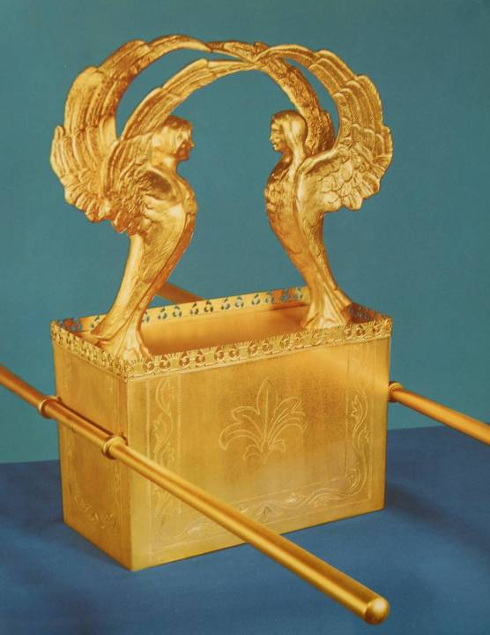
El Arca como Trono (25:10-22; 37:1-9; cf. 1 Sa. 4:4; Is. 37:16)
Varias veces llamado el Arca de la Alianza o el Arca del Testimonio, esta caja rectangular simboliza el acuerdo vinculante de Israel con Dios y contiene los Diez Mandamientos.
Aquí, la gloria de Dios descansaba entre / encima de los querubines y desde este trono hablaba.
Que las varas para transportar estaban en los extremos más cortos de la caja se indica por su ubicación posterior en el templo de Salomón, ya que los extremos de las varas se podían ver desde la habitación adyacente (2 Crónicas 5: 9).

Slide 121

Mesa para el Pan (25:23-30; 37:10-16)
El estilo real de esta tabla solo se puede conjeturar.
Aquí, basado tanto en las Escrituras como en la tradición rabínica judía, la mesa contenía un elaborado conjunto de estanterías.
Más adelante, se especificará que el pan debía colocarse en dos “montones” o “hileras”, seis en cada hilera o montón (Lv. 24: 6, NVI, RV60, NIB).

Slide 122

El candelero
(25:31-40; 37:17-24)
La menorá era la única luz en el tabernáculo.
Si bien solo podemos conjeturar su apariencia basándonos en la descripción bíblica, tenemos una representación visual de la Menorah del período del Segundo Templo, ya que los romanos que destruyeron el templo se lo llevaron a Roma como botín (ver siguiente diapositiva).
El combustible para la lámpara era aceite de oliva (27: 20-21).

Slide 123


Slide 124

Altar de Incienso
(30:1-10; 37:25-28)
El altar para quemar incienso, una sustancia con un fuerte olor elaborado con materiales vegetales (30: 34-38), descansaba frente a la cortina interior (30:6)
Una anomalía es la referencia en la Carta a los Hebreos de que se colocó dentro, no fuera, de la cortina (ver He. 9: 3-5).

Slide 125

El Altar de Bronce
(27:1-8; 38:1-7)
También conocido como el Altar de los holocaustos, este implemento para el sacrificio estaba fuera del santuario al este.
Debido a que estaba prohibido acercarse a los altares por escalones (20:26), a veces se conjetura que al altar se llegaba por una rampa.
Las proyecciones en las esquinas, los "cuernos", estaban manchadas de sangre en ciertos rituales (29:12; Lv. 4:18; 16:18).

Slide 126

El altar israelita de cuatro cuernos más grande descubierto hasta ahora es este de Beerseba, en el sur de Judá. Si bien el altar del Tabernáculo nunca se ha descubierto (y, por supuesto, no estaba hecho de piedra, ya que tenía que ser portátil), los "cuernos" de este nos dan una idea de cómo se veía.

Slide 127

El Cuenca de Bronce (30:18-20; 38:8)
También llamado la Fuente, este implemento para lavar se colocó entre el Altar de Bronce y el Santuario.
Debido a que se usaba para lavar los pies y las manos, parece que pudo haber sido relativamente pequeño o al menos cerca del suelo.
Más tarde, Salomón construiría una vasija enorme junto con otras diez más pequeñas (1 Reyes 7: 23-37; 2 Crónicas 4: 2-6).

Slide 128

El Santuario
(25:3-9; 26; 35:30—36:38; 38:21-31)
El santuario en sí era una estructura rectangular dividida en dos habitaciones delimitadas por cortinas.
Las paredes estaban construidas con tablas verticales revestidas de oro.
Las dos cortinas, una que cubre la habitación más interior (Lugar Santísimo) y la otra la entrada a la habitación exterior (Lugar Santo), estaban bordadas con querubines.

Slide 129

Las Cubiertas
(26:1, 7, 14; 36:8, 14, 19)
Tres capas de coberturas se colocaron sobre el santuario.
CAPA INTERIOR: tapiz de lino bordado con querubines
CAPA MEDIA: tejido de pelo de cabra
CAPA EXTERIOR: pieles de carneros teñidas de rojo o curtidas y wHaTa (esta última palabra se traduce de varias maneras como "pieles de tejón" (KJV) o "marsopa" o "pieles de foca" (RV, JPS, NASB) o "pieles de cabra" (RSV, ESV, NLT) o "cuero duradero" (NRSV , NET, NIV, NIB, NJB).

Slide 130

Vestimentas sacerdotales
(28; 39)
Las prendas para los sacerdotes ordinarios y para el sumo sacerdote eran altamente especializadas.
Los sacerdotes ordinarios tenían ropa interior de lino, túnicas, fajas y turbantes.
El sumo sacerdote tenía accesorios adicionales: campanas en su túnica, un efod (con los nombres grabados de las 12 tribus en sus hombros), un pectoral (con cuatro hileras de piedras preciosas junto con Urim y Tumim), una túnica exterior elaborada y un diadema en la frente (grabada con "Santidad a Yahvé").

Slide 131

Unción
La unción del sumo sacerdote puede haber sido con un implemento similar a este cuerno excavado en Meguido (norte de Israel) del siglo XV a. C. Este cuerno de marfil de elefante tiene bandas de oro y originalmente se usó para perfume. El pueblo de Israel usó cuernos similares para ungir aceite. Se ungió a los sumos sacerdotes para el cargo y se ungió a los reyes para gobernar.
La unción con aceite simboliza la consagración para el servicio. El aceite de la unción fue compuesto de acuerdo con una receta especial (ver Éxodo 30: 22ss.).

Slide 132
El pacto roto y renovado

Slide 133
El episodio del becerro de oro (32:1-6)
Mientras Moisés estaba en el monte de Dios, el pueblo cayó en adoración falsa, construyendo un becerro de oro para adorar a Yahvé.
Un becerro se consideraba un pedestal para los dioses en el antiguo Cercano Oriente, y aunque Aarón proclamó un festival para Yahvé, el becerro de oro fue una violación del segundo mandamiento.
Antes de que Moisés descendiera de la montaña, Yahvé le dijo que el pueblo ya se había corrompido, y esto, a su vez, llevó a una disputa casi humorística entre los dos, donde Yahvé los llama "pueblo de Moisés" (literalmente, "tu pueblo , ” ver 32: 7) y Moisés los llama“ pueblo de Yahvé ”(literalmente,“ tu pueblo ”, ver 32:11).

Slide 134

El becerro de oro
Los terneros eran parte del culto a la fertilidad de Canaán, pero también eran conocidos en Egipto.
Este toro de bronce de 3” fue excavado en Hazor, Canaán y data de la Edad del Bronce tardío (1550-1200 a. C.), el mismo período de tiempo general que el éxodo de Egipto..
¡UNA COSA ERA SACAR A ISRAEL DE EGIPTO, PERO OTRA, SACAR A EGIPTO DE LOS ISRAELITAS!

Slide 135
La presencia letal de Yahvé (32:7-10)
La caída del pueblo en la idolatría y su proximidad al monte santo planteó dos amenazas.
Muy cerca, Yahvé es un fuego consumidor (Dt. 4: 23-24;ver Números 11: 1-3). La idolatría en su presencia es una invitación a la destrucción.
A mayor distancia está la amenaza de plaga y muerte, comparable a lo que sucedió en las plagas de Egipto y la Pascua (15:26; Núm. 16: 46-49).

Slide 136
El Pacto Quebrantado (32:15-29)
Moisés había intercedido por el pueblo antes de darse cuenta completamente de lo que habían hecho.
La ruptura de las dos tablas de piedra simbolizó al pueblo que rompía el pacto.
Al destruir el becerro de oro, la gente se vio obligada a beber el polvo de ídolos mezclado con agua, similar a la ley posterior de la prueba por sospecha de adulterio (ver Núm. 5: 11-31). En efecto, Israel se había convertido en una esposa adúltera, y los que lo bebieron y fueron culpables fueron golpeados por una plaga (32:35).
La pena de muerte llevada a cabo por los levitas contra los líderes del círculo errantes, confirmó a los levitas como el clan sacerdotal, celoso por el servicio de Dios.

Slide 137
Yahvé fuera del campamento (33:7-11)
Por lo general, los que son impuros deben estar aislados para no transmitir su contagio a otros. Aquí, sin embargo, toda la nación está impura debido a la debacle con el becerro de oro, y Yahvé mismo está ahora "fuera" del campamento.
Por lo tanto, Moisés se vio obligado a retirarse fuera de la comunidad para ir a Yahvé, enfrentándolo en una tienda especial.
En esta tienda especial, Moisés y Dios se hablarían con la familiaridad de amigos cercanos (ver Dt. 34:10).

Slide 138
Yahvé en medio del campamento(33:12-17)
Anteriormente, Yahvé dijo que no viviría dentro de la comunidad (33: 3). Sin embargo, por intercesión de Moisés, Yahvé dijo que volvería a entrar en la comunidad y los conduciría a Canaán. Implícitamente, esto implicaría la construcción del tabernáculo.
En su intercesión, Moisés le pidió a Yahvé que le mostrara sus "caminos". Más tarde, un poeta hebreo haría una sutil distinción entre los "caminos" de Yahvé (un nivel más profundo) y sus "actos" (un nivel más superficial). Dio a conocer sus "caminos" a Moisés, pero sus "hechos" a los israelitas (Sal. 103: 7).
El rostro / presencia de Yahvé ahora iría con ellos y los conduciría a la tierra prometida.

Slide 139
El Rostro Divino
Por lo tanto, Yahvé dice que su "rostro" irá con los israelitas (33:14), generalmente traducido como "presencia" en las versiones en inglés.
Más tarde, Moisés diría que Dios sacó a toda la compañía de Egipto por su "rostro" (Dt. 4:37; ver Is. 63: 9).
El pan sagrado en el tabernáculo sería, literalmente, el "pan del rostro" (Éxodo 25:30; 39:36), y la mesa era la "mesa del rostro" (Núm. 4: 7).
Así como el Mal'ak Yahvé (Ángel del SEÑOR) es la principal teofanía recurrente, así el Rostro de Yahvé (MyniPA) es el principal antropomorfismo recurrente.
El disgusto divino se expresa cuando el rostro de Yahvé está contra alguien (Génesis 3: 8; 4:14, 16; Lv. 10: 2; 22: 3).
La aprobación divina se expresa cuando su rostro se vuelve hacia alguien (Génesis 27: 7; Núm. 6:25; Dt. 12: 7, 18; 14:23, 26; 15:20, etc.).

Slide 140

La gran teofanía (33:18-23; 34:1-9)
En la montaña, Moisés pidió ver la gloria de Yahvé.
Aunque a Moisés no se le permitió ver la gloria divina en toda su esencia (Éxodo 33:22), tuvo el privilegio de ver al menos una expresión velada (ver Núm. 12: 8).
También escuchó una expresión más completa del nombre divino.
Moisés ahora cortó dos tablas más de piedra sobre las cuales Yahvé escribió las Diez Palabras una vez más.
Mt. Sinai

Slide 141
La Gloria Divina (dObKA = “pesadez ”o“ peso”)
El lector se encuentra por primera vez con el kavod de Yahvé en el relato del desierto sobre el suministro de maná y codornices (Ex. 16: 7, 10-12). Aún más impresionante es la kavod de Yahvé en la nube que cubría el Sinaí (Ex.24: 16-17) y en la residencia de Yahvé en la Tienda de Reunión, donde hablaba entre los querubines (Ex. 25:21-22; 29:42-43; 40:34-35).
La gloria divina, el nombre divino y el rostro divino son cada uno una sinécdoque de la esencia plena de la persona de Dios.
Nadie puede contemplar esta esencia plena de Dios y sobrevivir, por eso Moisés estaba protegido en una hendidura de la roca (33:20-23).

Slide 142
Renovación del Pacto (34:10-28)
Previamente, los israelitas habían afirmado su pacto con Yahvé en una ceremonia de sangre (24: 7-8). Ahora, debido al episodio del becerro de oro y el pacto roto, necesitaba ser renovado.
El lenguaje de la celebración de pactos, así como la renovación de pactos, es consistente en todo, es decir, los pactos son “cortados” (traKA), ver 34:10, 27.
Aquí, el imperativo de expulsar a los cananeos se repite junto con el mandato de destruir sus implementos religiosos paganos.
También se repiten varios elementos clave en el pacto original, que incluyen: la proscripción de la idolatría, la observancia de las tres fiestas de peregrinos (Pascua / Panes sin levadura, Semanas y Cabañas), la dedicación de los primogénitos, la observancia del sábado , la ofrenda de las primicias y la base para la observancia kosher.

Slide 143

El Rostro de Moisés (34:29-35)
Ha surgido una anomalía curiosa sobre el significado exacto de la expresión hebrea que dice que "la piel de su rostro [de Moisés] era qarán" (Éxodo 34:30), la misma raíz que la palabra hebrea para "cuerno". San Jerónimo tradujo en la Vulgata latina que la cara de Moisés tenía "cuernos". La LXX, por otro lado, definió la palabra contextualmente y la tradujo como que el rostro de Moisés “brillaba”, una traducción que ahora se refleja en la mayoría de las Biblias en inglés, y que parece haber sido la opinión de Pablo (2 Co. 2: 13, 18). Otra interpretación rabínica es que la piel de Moisés se deformó o dejó cicatrices por su exposición a la kavod de Yahvé.
Miguel Ángel describió el rostro de Moisés como "con cuernos".

Slide 144
Erección del tabernáculo

Slide 145
La Erección del Tabernáculo (40:1-33)
El libro del Éxodo se cierra con la erección del Tabernáculo por Moisés.
Este evento ocurrió casi un año después del éxodo de Egipto (40: 2, 17; cf.12: 2-3) y 9-10 meses después de que los israelitas llegaran al monte. Sinaí (19: 1).
Todos los muebles e implementos construidos por Bezalel y sus ayudantes estaban ahora reunidos por primera vez.
El santuario y todos los demás utensilios fueron consagrados con aceite de la unción, junto con Aarón y sus hijos.

Slide 146
El descenso de la nube de gloria (40:34-38)
La gloria que los israelitas habían visto en la columna de nube (16: 6-7, 10) y que había cubierto el monte de Dios (24:16) ahora llenaba el santuario.
Ni Moisés ni los sacerdotes pudieron entrar al santuario en este punto.
La nube de gloria ahora guiaría a los israelitas a lo largo de todos sus viajes hacia la tierra de Canaán.
El tabernáculo serviría como una especie de monte portátil. Sinaí, yendo con los israelitas a la tierra prometida.
Más tarde, en los tárgum arameos, la presencia de Dios se llamaría Shekinah (= permanecer, asentarse).

